Slide 1
SISTEMAS OPERATIVOS
RANGEL ALVARADO

Slide 2
Formato del Curso
Un modulo a la semana que consta de clase teorica y laboratorio
Clases presenciales
Aproximadamente una asignación semanal
Tareas
Laboratorios
Quizzes
O todas las anteriores

Slide 3
Reglas del Curso
Realizar los quizzes en la plataforma moodle
Se avisará cuando se realizará el quiz el día de clases. Sin embargo esto no significa que no deban revisar la plataforma Moodle siempre.
Quiz no realizado = 0. Asegurese de enviar sus respuestas en la plataforma!
El quiz no se repite
El quiz dura una semana, 8 horas desde su inicio
Entregar los proyectos el días de entrega
1 semana despues = 25% menos
2+ semanas despues = sin derecho a nota
No es necesario venir a clase, sin embargo en la entrega debe estar al menos un representante de su grupo, presenter, firmar y luego puede retirarse
Los laboratorios constan de 100%
50% es completer lo estipulado en la guía
50% es su parte, que se detalla un reto al final de cada guía
El día de entrega de proyecto final es el ultimo día de clases

Slide 4
Reglas del Curso
No acepto excusas e inconvenientes
acepto soluciones
Si no consigue resolver un problema, ayudense entre uds o me puede consultar para guía no para resolverle el problema
Todos laboramos
Si se le dificulta la material retírela
Todos tenemos gastos
Si la material es muy cara retírela
Tiene derecho a “Sin Nota” en cualquier momento del curso si ud lo solicita
Si la siguiente materia es pre-requisito de esta y necesita su nota que está SN, entonces termine el proyecto final y preséntelo.
No se puede pedir parcialmente una nota para matricular la siguiente.
No presto componentes ni tarjetas, no soy una tienda
Deben conseguir todos sus insumos para los laboratorios desde el día 1.

Slide 5
Objetivos Generales
Analizar la utilización de los servicios y utilidades de los sistemas operativos en un Sistema procesador
Explicar un Sistema operative de intenres en la comunicación

Slide 6
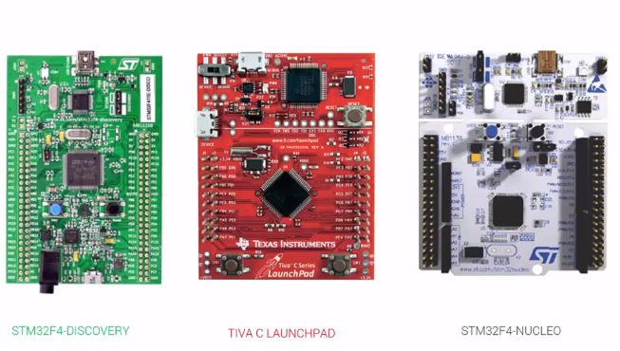
Tarjetas Recomendadas - Curso
No importa la tarjeta, el SO se puede adaptar solo cambiando la configuración de uso.

Slide 7
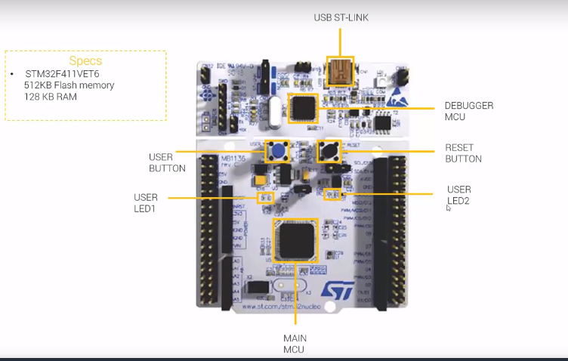

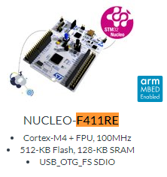
Tarjetas Recomendadas - Curso
No importa la tarjeta, el SO se puede adaptar solo cambiando la configuración de uso.

Slide 8
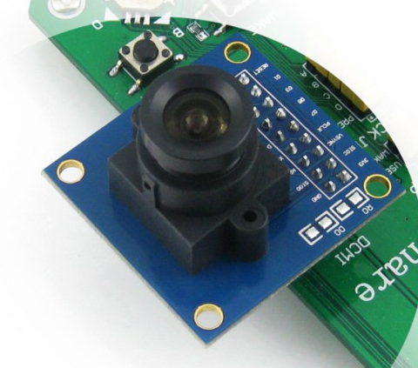
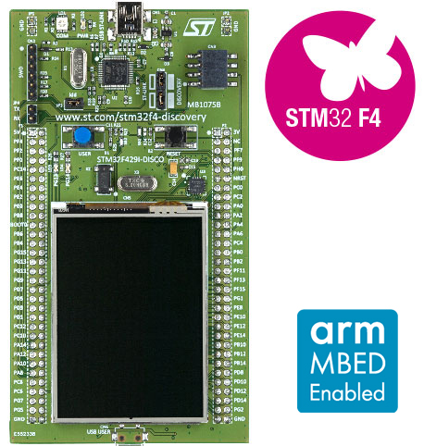
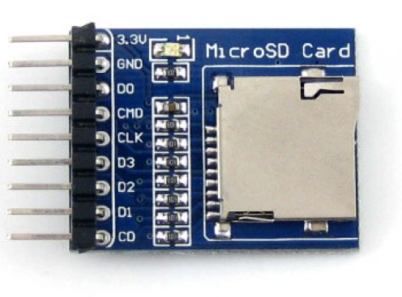
Tarjeta Recomendada – Proyecto Final – Digital Camera (Store/Load/View)
Solo ARM
Nada Arduino
Recomendada debido a que no hay que cablear pantalla y componentes.
Debe ser un producto final:
Manual de Uso (corto)
Impresión
Informes Finales
De 1 página
Formato IEEE
RTOS:
CMSIS RTOS ó
Keil RTX ó
Free-RTOS
File System:
FAT File System
GUI:
emWin ó
Draupner Graphics TouchGFX ó
Embedded Wizard GUI Builder
User App y/o
Remote Web UI
Cámara OV7670
STM32F429I-DISCO + OV7670
STM32F747I-DISCO + STM32F4DIS-CAM [Obsoleto]

Slide 9
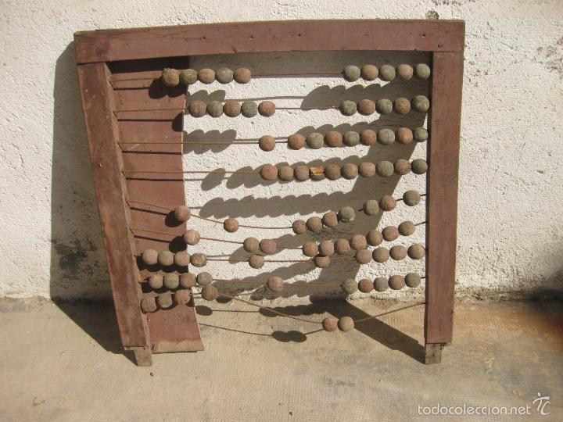
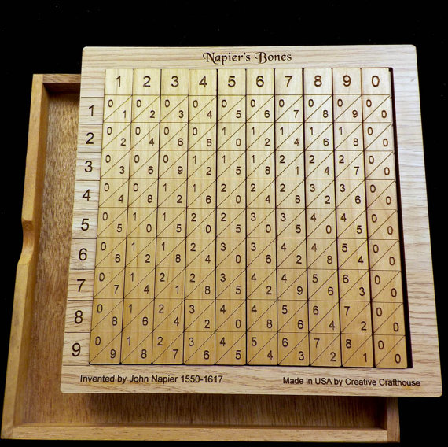
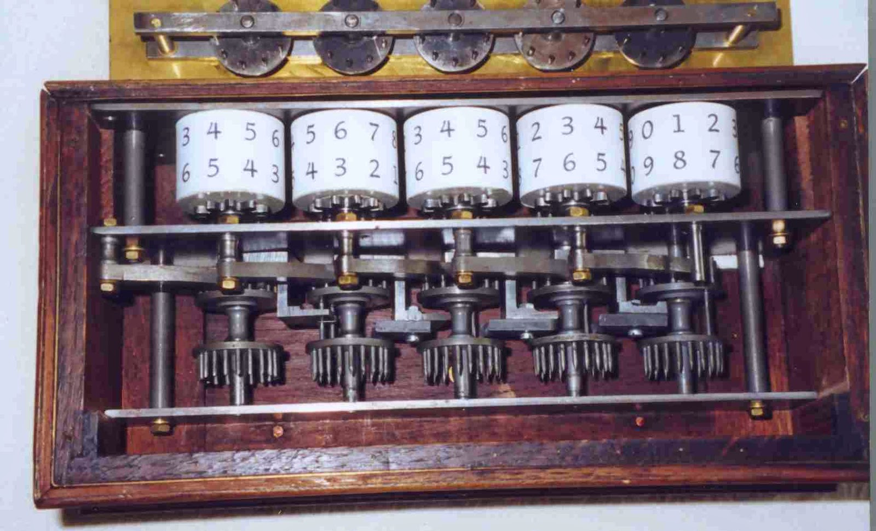
Introducción – Un poco de Historia
El Ábaco
Una herramienta antingua de computación en varias regiones
Tablas Logarítmicas
John Napier y “Napier’s Bones”
Calculadora de Pascal: Pascalina (1642)
Calculadora digital mecánica
Las herramientas simplifican la vida!

Slide 10
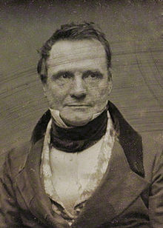


Introducción – Un poco de Historia
Maquinas Diferenciales y Analíticas
Charles Babbage
Concepto de primera computadora (1791-1871)
Diseño de la maquina diferencial y la máquina analítica
Ada Lovelace
conceptuo algoritmo en máquina de Charles Babbage
Primera programadora
Alan Turing (Serie en Netflix – The Imitation Game)
Turing Machine – 1936 – Computación con cualquier Algoritmo
Padre de la Inteligencia Artificial

Slide 11
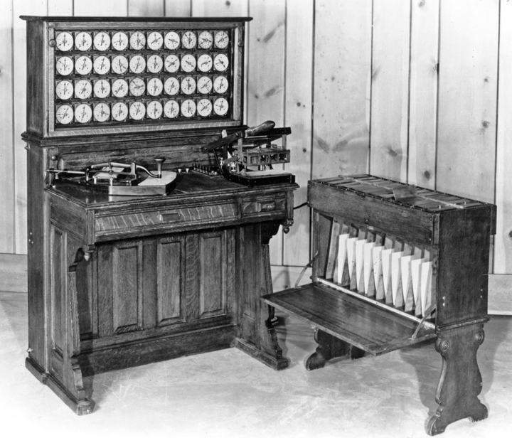
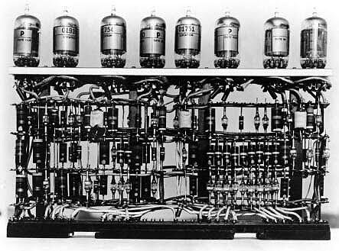
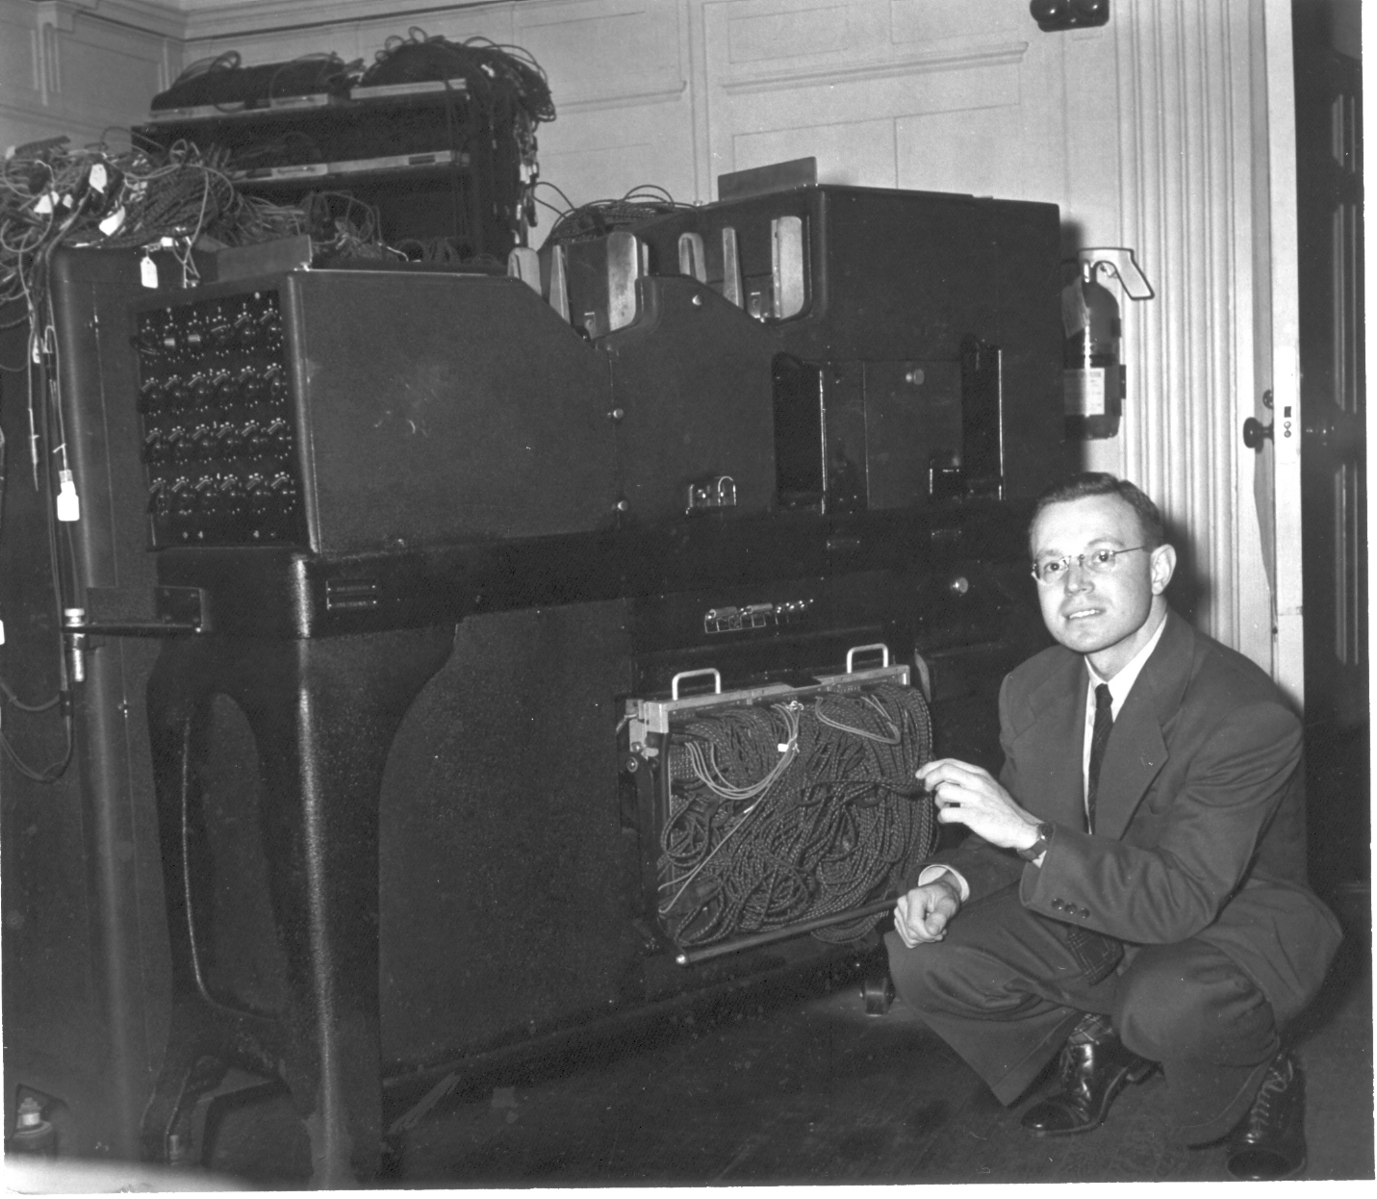
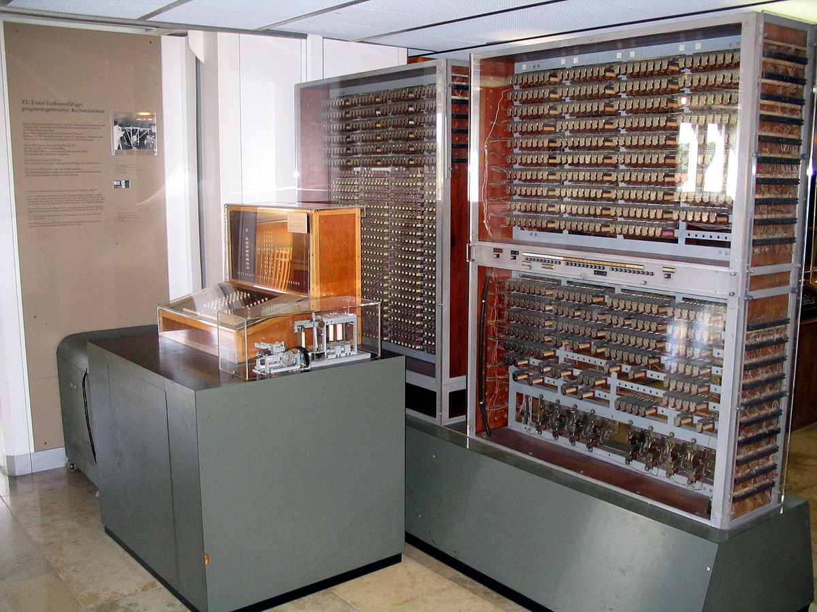
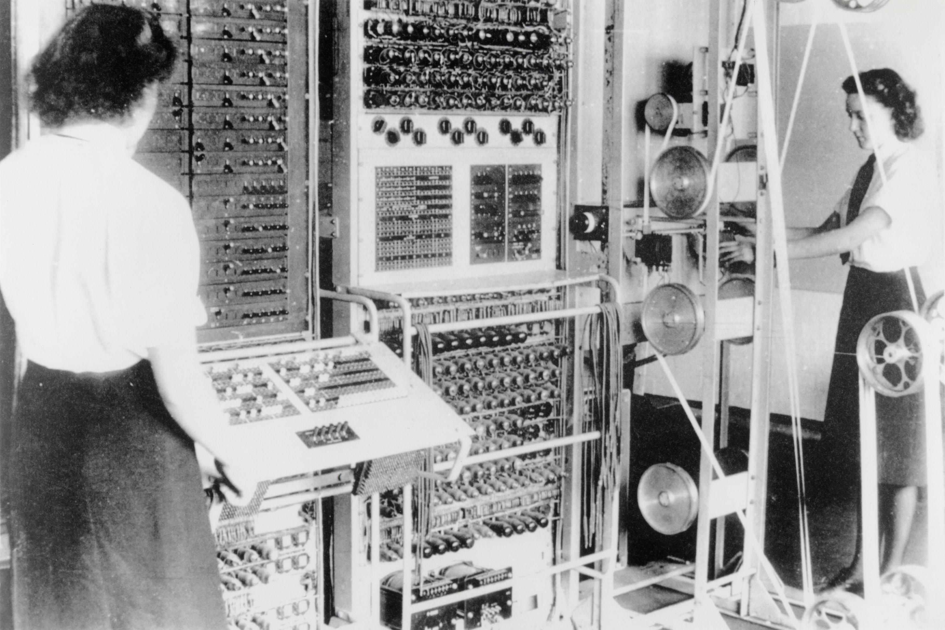
Introducción – Un poco de Historia
Maquina de Tarjetas Perforadas (1890)
Tubos al Vacío (1905)
Calculadoras a base de Relays (1935)
Z3 (1941)
Computadora electromecánica
Colossus (1943)
Computadora Electronica Programable
Basada en componentes electromec.

Slide 12
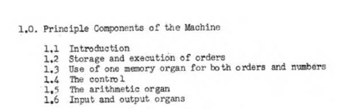
Introducción – Un poco de Historia
Maquina de Turing
Para números computacionales. Usaba papel como entrada/salida.
Resuelve el “Entscheindungsproblem”
Resuelto por lógicas booleanas
Maquina Inteligente
Modelo de diseño de lo que era el CPU
Discusión preliminar del diseño lógico de un instrumento computacional electrónico. (1947)
Arthur Burks, Herman Goldstine, John von Newmann
Computador que guarde un programa

Slide 13
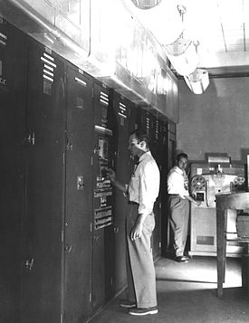
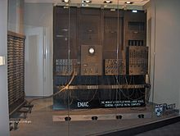
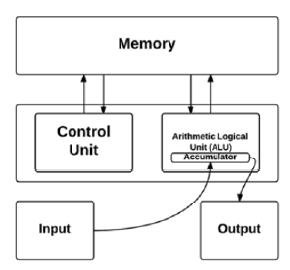
Introducción – Un poco de Historia
Arquitectura von Newmann
Primer borrador de un reporte del EDVAC (1945)
El estándar de la computadora moderna
Programa y datos almacenados en la memoria
Binaria
ENIAC (1946)
Electronic Numerial Integrator And Computer
Dos semanas para programar el board
Tubos al vacío de 150kW
Decimal

Slide 14
Introducción – Un poco de Historia
Arquitectura von Newmann
Primer borrador de un reporte del EDVAC (1945)
El estándar de la computadora moderna
Programa y datos almacenados en la memoria
Binaria
ENIAC (1946)
Electronic Numerial Integrator And Computer
Dos semanas para programar el board
Tubos al vacío de 150kW
Decimal

Slide 15
¿Cómo aparaecieron los Sistemas Operativos?
No Sistema Operativo
Inicialmente no existían Sistemas Operativos sobre el hardware
Se usaban registros, datos y memoria a partir de operaciones de interruptores
Manualmente se transfería los programas por switches
“Lista de Asistencia” para uso de la maquina
Un solo usuario debía de ajustar todo

Slide 16
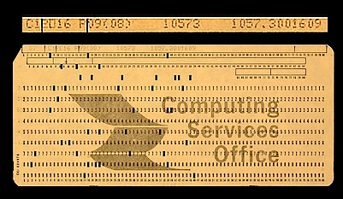
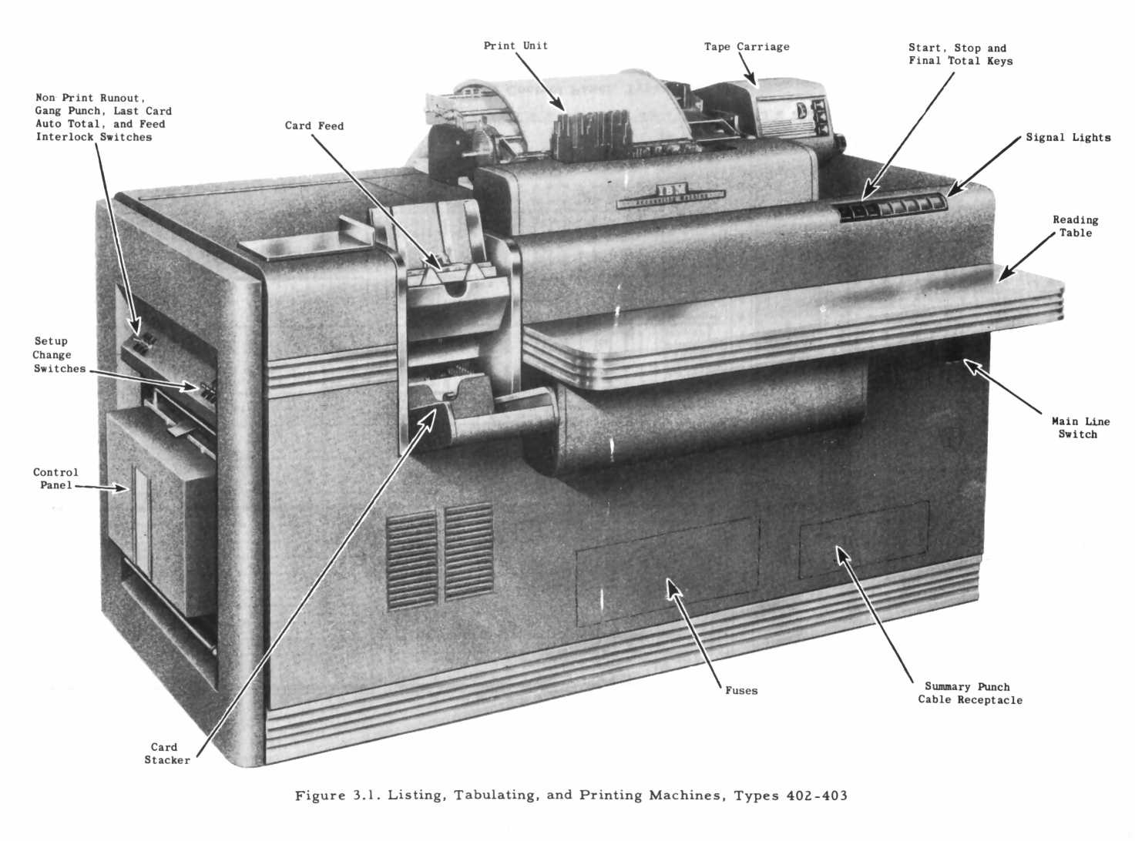
¿Cómo aparaecieron los Sistemas Operativos?
Usuarios y Operadores
Programas escritos en tarjetas perforadas
El operador tomaba los datos del usuario, los insertaba a la máquina y los regresaba
Tarjetas estándar de librerías
Sistemas Operativos (Los Principios)
Monitor, permantente residente en memoria
Manejaba muchas acciones sin intervención de usuario
Entrada, proceso, salidas, impresión, monitoreo
Muy muy problemáticos

Slide 17
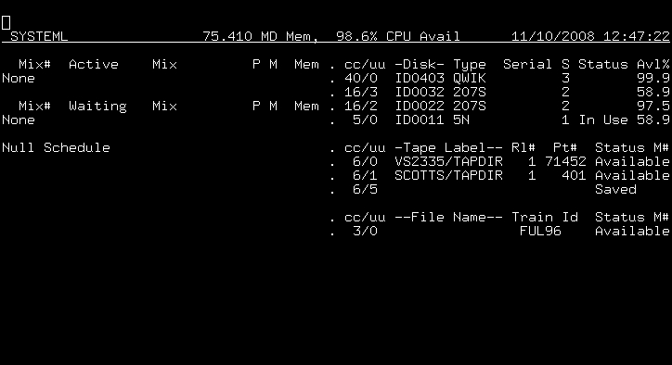
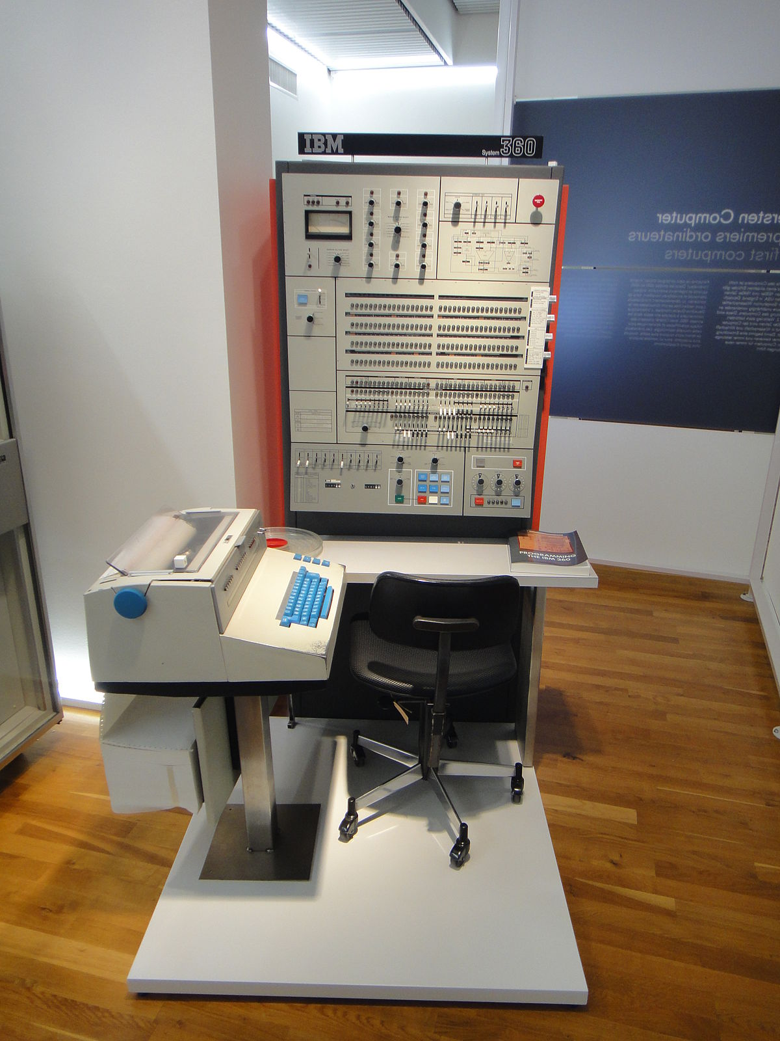
¿Cómo aparaecieron los Sistemas Operativos?
Multiprogramación
Acorta el tiempo de bloqueo del CPU por dispositivos de E/S
Mejor uso de los recursos
El SO debe ser más sofisticado en términos de manejo de memoria para las tareas y manejar un “scheduler” de las siguientes tareas una vez el CPU esté bloqueado por las E/S
Lo más escencial del SO
Burroughs MCP (1963)
Multiprocesador, manejo de VMS (memoria virtual), primer SO en alto lenguaje
Sistema IBM 360
Comparte el tiempo del sistema
Usuarios interactúan con el sistema
Acceso a terminal: tiempo para el usuario
SO y Computadora Personal

Slide 18
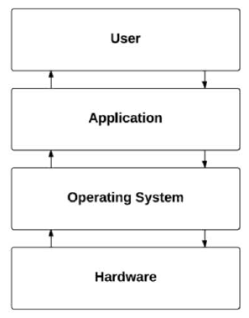
El Sistema Operativo hace la plomería
El sistema operativo provee una abstracción del hardware
El hardware es detallado y específico
La manipulación de hardware no solo trae el conocimiento de programación sino también el dominio del hardware.
El usuario no se preocupa de las “tuberías” sino de abrir o cerrar el grifo
Más productivo
Normalmente sin SO, el programador debe saber de:
Registros, bits, modos, banderas

Slide 19
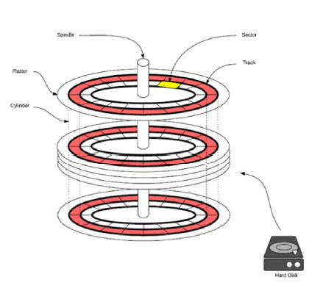
Ejemplo de Escribir en Un Disco
Datos movidos de la memoria al buffer del dispositivo
Leer / Escribir desde / a un disco es mas lento que Leer / Escribir desde / a la memoria
Read(DataMemAddr, Size, DevId)
Mover el disco al área de memoria exacta
Identificar el plato, pista
Como funciona el disco?
Locate(DevId, PlateId, TrackId);
Finalmente escribir al cluster de la pista
Write(DevId, Cluster);

Slide 20
Ejemplo de Escribir en Un Disco
El sistema operativo ofrece siempre funciones simplificadas de los comandos mencionados anteriormete
Una dirección lógica en vez de una física es requerida
Write(DataMemAddr, Size, DevId, LogAddr)
Una función más abstracta es comúnmente utilizada
Trata la memoria y el disco como el mismo almacenador de archivos
Un archivo unificado y campo de identificación “FileId”
Generalmente el uso de una librería, p.e. “en C <stdio.h>”
Escribir al disco algo en memoria de la variable “datum”, com traslado al inicio de archivo
fprintf(FileId, “%d”, datum)
Todo es un archivo (filosofía de Linux y Unix)

Slide 21

Mas Ejemplos…
A vista del usuario: copiar, pegar, enviar, salvar
A nivel del desarrollador: malloc(), fork(), free(), fopen()
A nivel del sistema operativo: read-disk, start-printer, track-mouse

Slide 22
Niveles de Abstracción
Todos los problemas de “Computer Science” pueden ser resueltos por otro nivel de abstracción.
Un sistema operativo provee un ambiente de abtracción programático en donde aplicaciones específicas pueden ser desarrolladas más allá para aprovechar el hardware
El nivel más bajo de abstracción: abstracción de hardware

Slide 23
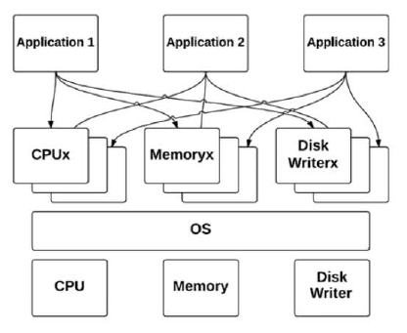
Administración de Recursos del Sistema Operativo
El sistema operativo juega el rol de “Administrador de Recursos”
Administrador de Procesos
Administrador de Memoria
Siempre limitado por los recursos de hardware
Como aprovechar los recursos de hardware
Multiplexión de tiempo y multiplexión de espacio
Controla el acceso a los elementos de E/S…
… aplicaciones de usuario y evita sus errores y desusos

Slide 24
Un Tema Dinámico
Sistemas operativos es un tópico siempre en desarrollo, dinámico y de amplios retos:
Dispostivos post-pc y otros SO: iOS, Android
Concurrencia y paralelismo
RTOSes y sistemas embebidos
Seguridad y confiabilidad
Escalabilidad: Como construir la siguiente generación de Sos
’90s, debajo de los 10M de SLOC (source line of code), Win XP 45M
SOs para biocomputadores y computadores cuánticos
Abstracción de recursos y administración son requeridos

Slide 25
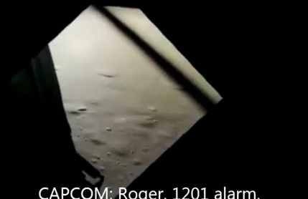
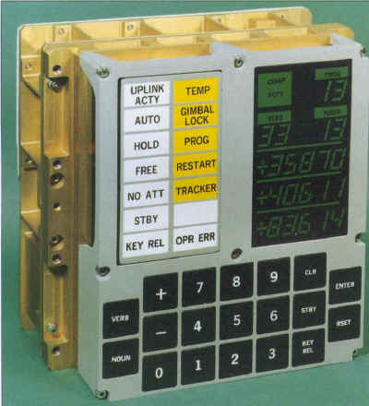
Ejemplo de Uso de SO
Mision Apolo 11 – Hombre en la Luna
Sistema de 16 bits @ 1MHz
8 procesos simultaneos
Reevaluados cada 20ms (Systick)
El sistema reconoció una alarma 1201
Switch en mala posición ☹
El sistema generó interrupciones de alta prioridad
Algunos procesos se retardaron
El hardware realizó un reinicio del sistema (watchdog probable)

Slide 26
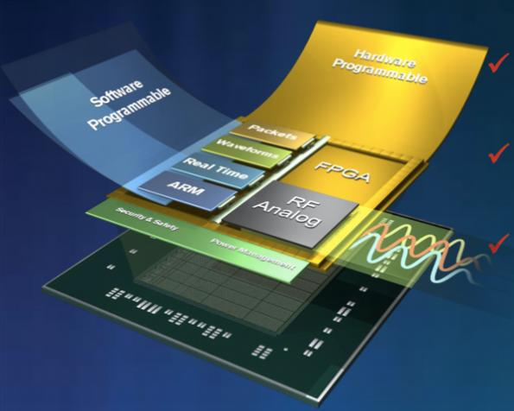
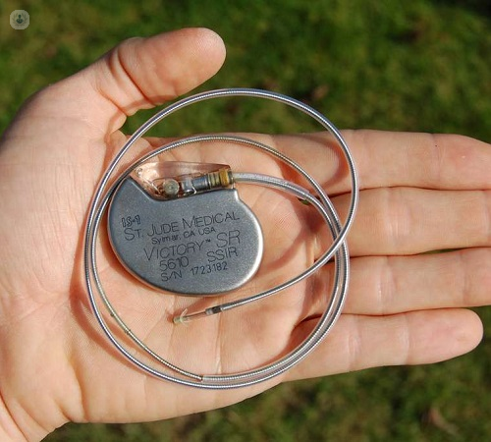
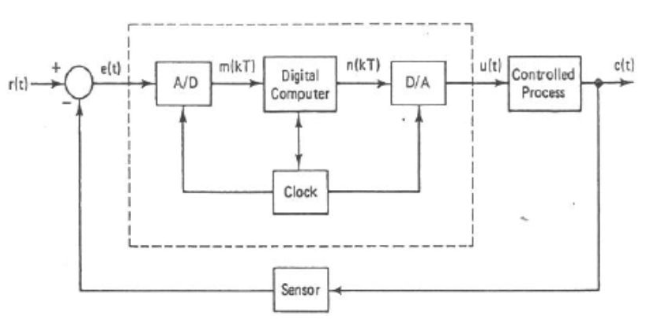
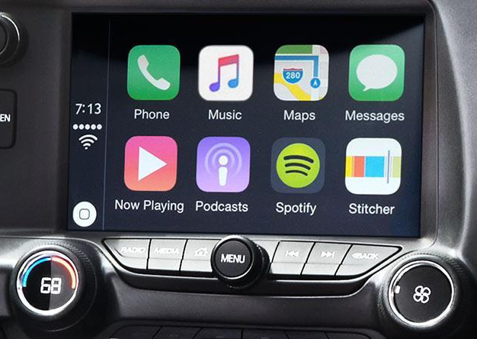
Ejemplo de Uso de SO
Depende de los resultados lógicos de computación y el tiempo
Observa la salida del sistema y su tiempo
¿Se ejecutó la acción en el tiempo correcto?
La mayoría de loss sistemas operativos que usamos en día son un RTOS
Sistemas de Control Digital
Campo medico
Telecomunicaciones
Entretenimiento

Slide 27

Sistemas Operativos de Tiempo Real - Ocultos al Usuario
Las propiedades son escondidas al usuario:
Scheduling, interacción con registros del CPU, Buses de hardware
Solo se nota cuando el sistema no funciona
La mayoría de los sistemas operativos son RTOS
RTOS = Real-Time Operative Systems

Slide 28
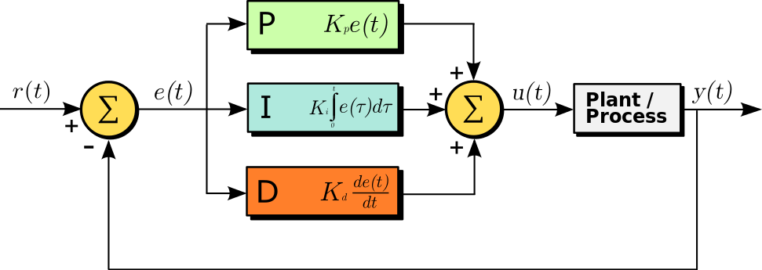
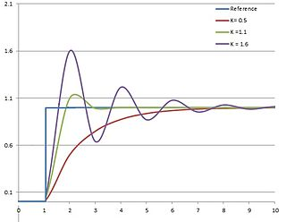
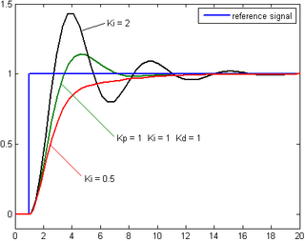
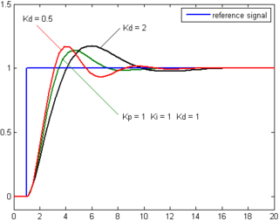
Ejemplos de Sistemas Operativos
En aquel sistema operativo que…
contenga un controlador PID
PID = Proporcional – Integral - Derivativo

Slide 29
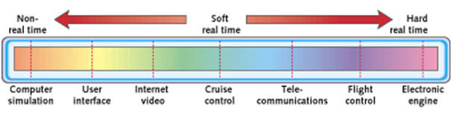
Conceptos Básicos – Clasificacion y Tipo de Sistemas Operativos
Hard Real-Time Systems – [Nunca pierden el “deadline”]
El tiempo de finalización de tareas debe cumplirse en todos los casos
ABS, Air Bag, Paquetes de datos LTE, etc.
Soft Real-Time Systems – [Pueden retardar su “deadline”]
Algunos “deadlines” pueden violarse
El valor del producto decae
El usuario cataloga el producto como inferior al de la competencia

Slide 30
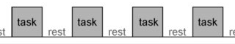
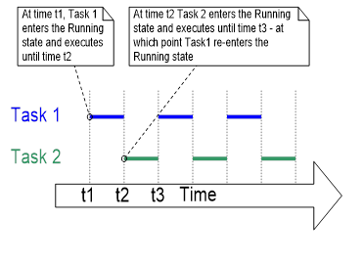
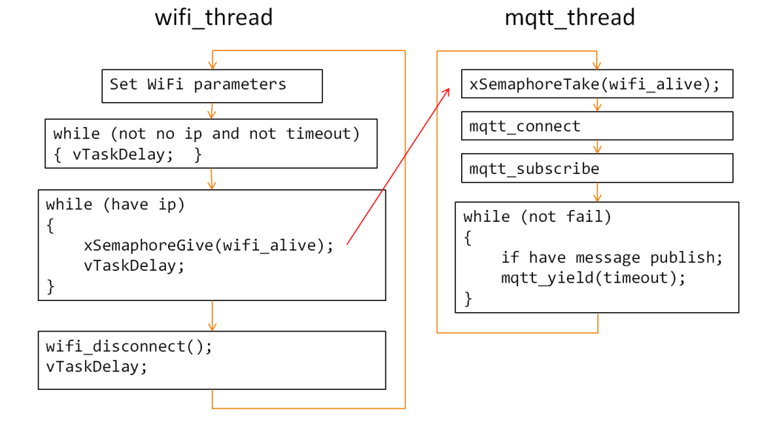
Conceptos Básicos – Concepto de Proceso (Process/Task/Thread)
La función del sistema operativo será la de administrar las tareas en el procesador
Garantizar que se cumpla en el tiempo apropiado
Tarea = la unidad que ejecuta la computación
La tarea es ejecutada por el procesador (CPU)

Slide 31
Conceptos Básicos – Concepto de Proceso (Process/Task/Thread)
Trabajo (Job) = Instancia de la tarea
La funcionalidad de la tarea es definida por la tarea
Tareas Periodicas
Una tarea es ejecutada cada cierto tiempo
Release Time: Tiempo donde la tarea es lista para ejecución.
Propiedades de las tareas (P,e,D)
P = período de la tarea (intervalo de ejecución)
e = tiempo de computación de la tarea
D = Tiempo máximo/límite de ejecución
Absoluto (t = 0)
Relativo (dependiente del tiempo de tarea)
D = P. Si no se especifica el “deadline”

Slide 32
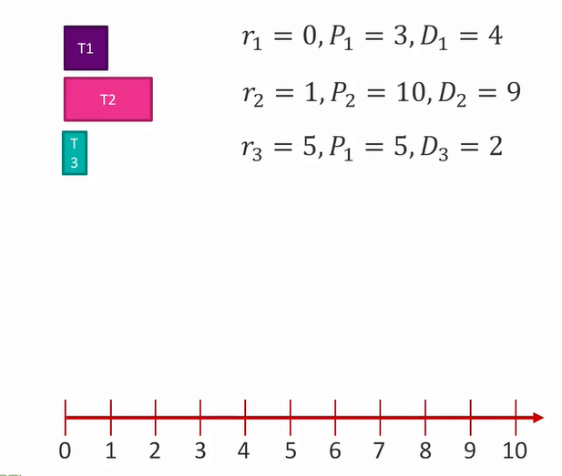
Conceptos Básicos – Linea de Tiempo

Slide 33
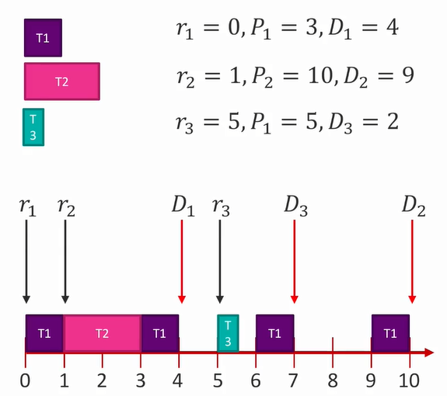
Conceptos Básicos – Línea de Tiempo

Slide 34
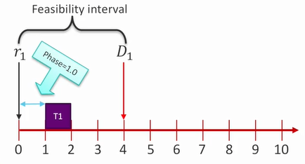
Conceptos Básicos – Más Términos
Intervalo de factibilidad: entre el tiempo de arranque y el límite (r, D]
Fase: desfase de arranque de la tarea (ϕ)
Jitter: máxima incertidumbre en el arranque de la tarea [r-, r+]
Puede causar problemas con la predicción de arranque y parada de tareas
T1(5,1,4)

Slide 35
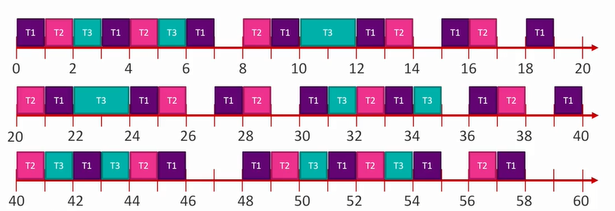
Conceptos Básicos – Más Términos
Patron de Tiempo
H = Hiperperíodo, el tiempo en el cual se repiten todas las tareas
Las tareas se vuelven a ejecutar como en t = 0

Slide 36
Conceptos Básicos – Cálculo del Hiperperíodo
El hiperperíodo se calcula con los resultados del período de las tareas
Mínimo común denominador
Ejemplo
T1(1, 5, 10)
T2(3, 7, 4)
T3(8, 5, 5)
T4(4, 1, 3)
H = M.C.M.(1,3,8,4) = 24

Slide 37
Conceptos Básicos – Estados de las Tareas
El “scheduler” puede ejecutar tareas que están listadas bajo su control y estén listas para ejecutarse
READY = Tarea lista para ejecutarse cuando el “scheduler” elija.
RUNNING = El CPU la toma y la lista para ejecución, manda a ejecutar.
BLOCKED = La tarea se detiene (por el scheduler) por alguna razón.
Retardo (OSDelay()), En espera de información o a enviar información
Al terminar su estado de bloqueo pasa nuevamente a READY
SUSPENDED = La tarea es removida por el usuario de la lista de “Schedule”
Pausa/Play

Slide 38
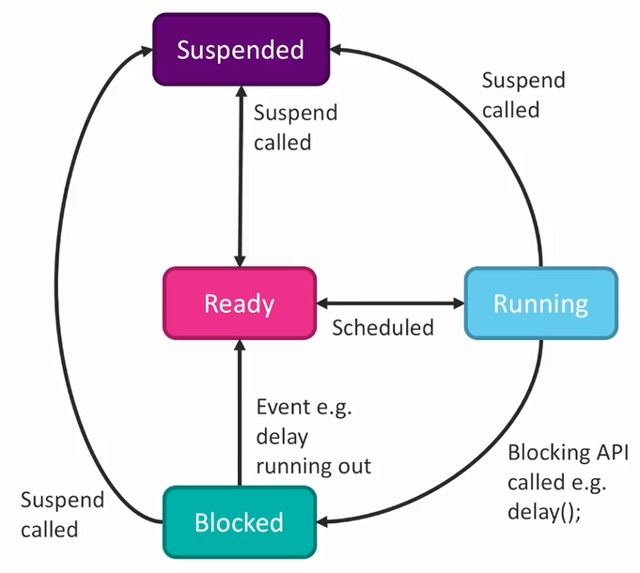
Conceptos Básicos – Estado de las tareas
Modelo Reducido de Ejecución de Tareas
El “scheduler”: que cumple con el tiempo de ejecución y “deadline” se llama “factible”
“Schedulable”: si existe algún algoritmo que puede asegurar que el sistema sea “factible”
“Óptimo”: si produce un “Schedule” factible dependiendo de la ejecución de las tareas

Slide 39
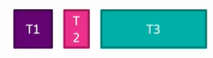
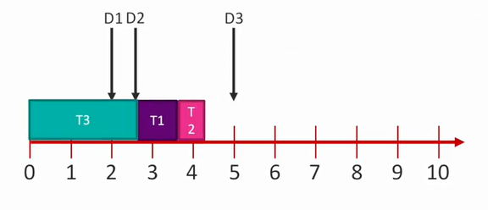
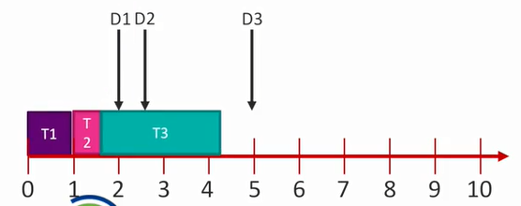
Conceptos Básicos – Ejemplo de Factibilidad y no Factibilidad
Supongamos que queremos administrar las tareas T1,T2,T3 con T3 > T2 > T1 en prioridad
Es factible este sistema?
NO, Los “deadlines” de T1, T2 y T3 no cumplen
Es factible este sistema?
SI, Los “deadlines” de T1, T2 y T3 cumplen

Slide 40
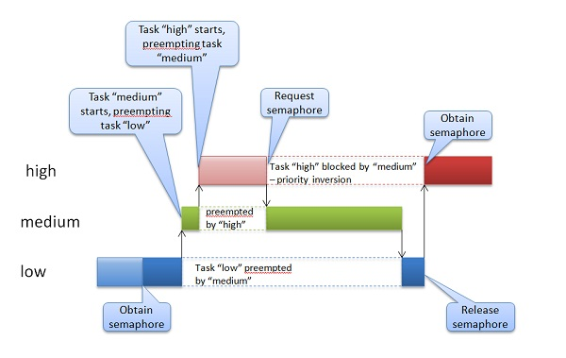
Conceptos Básicos – No todo es tan fácil!!!
No solo es simplemente ordenar las tareas para que e < D.
Se debe respetar el orden de ejecución
Si T2 está esperando un dato de T1, entonces T1 debe ir primero en ejecución
Problemas: “Priority Inversion”, retardos inesperados
Ejemplo: Mars Rover
La tarea menos prioritaria no suelta el semáforo
La tarea más priroritaria lo consigue t>> despues

Slide 41
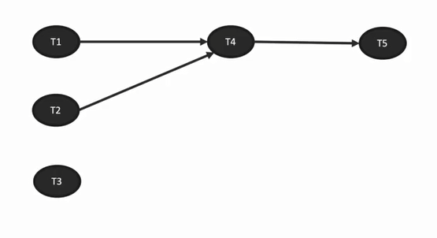
Conceptos Básicos – Gráficos de Precedencia
Las relaciones de precedencia son dadas por el siguiente símbolo
<•
{J} <• J’

Slide 42


Conceptos Básicos – Más Sobre El “Scheduling” Tipo de Sistemas Operativos
“Non-Preemptive”
Aquel Sistema Operativo en donde las ejecuciones de las tareas dadas por el scheduler se dan al finalizar la ejecución de la tarea actual
“Preemptive”
Aquel Sistema Operativo en donde las tareas pueden ser suspendidas en medio de su proceso, ejecutar una tarea de mayor prioridad y luego retornar a la ejecución actual del proceso

Slide 43


Conceptos Básicos – Más Sobre El “Scheduling” Tipo de Sistemas Operativos
Para que un sistema sea capaz de conmutar entre tareas, este debe guardar el estado actual de variables y más importante los registros utilizados.
Tarea “Preemtive”: T1(2, 1, 2) T2(10, 2, 10)… HPT = T1, LPT = T2
HPT = High Priority Task; LPT = Low Priority Task

Slide 44
Conceptos Básicos – Más Sobre El “Scheduling” Tipo de Sistemas Operativos
Para que un sistema sea capaz de conmutar entre tareas, este debe guardar el estado actual de variables y más importante los registros utilizados.
Tarea “Preemtive”: T1(2, 1, 2) T2(10, 2, 10)… HPT = T1, LPT = T2
HPT = High Priority Task; LPT = Low Priority Task

Slide 45


Conceptos Básicos – Context Switching

Slide 46


Conceptos Básicos – Context Switching y Análisis de Concurrencia
Concurrencia es la división de tareas en un procesador en el tiempo
Las rutinas necesitan guardar y cargar los registros cada vez que se ejecutan
En la realidad, el context switching toma un tiempo de latencia/retardo.
En la figura derecha añade t+0.5 de overhead

Slide 47



Conceptos Básicos – Ejemplo Pre-emptive Scheduler
8 tareas: T1 @ T8. T1 = HPT, T8 = LPT
T5(12,2,12) @ t=4

Slide 48
Conceptos Básicos – Sincronización y Comunicación entre procesos
Tareas Síncronas: cuando tareas pueden crear más tareas/procesos
Métodos de comunicación entre tareas:
Modelo de productor y consumidor
Mutex
Semaphores
Mailboxes

Slide 49
FINAL DÍA 1

Slide 50


Sistemas Operativos Multitarea para Monoprocesadores – Organización Jerárquica de las funciones de un Sistema Operativo
La organización por capas es definida
El último nivel es el usuario
El penúltimo son los programas de usuario
Sistema Operativo
Gestión de E/S
Gestión de Procesos
Gestión de Memoria
Hardware
Ventajas
Fácil construcción y depuración
Solamente nos concentramos en la capade aplicación
No nos interesa lo que conlleva capas inferiores (registros, memoria)

Slide 51

Sistemas Operativos Multitarea para Monoprocesadores – Gestión del Procesador: Dispatching y Scheduling
Dispatching = Scheduling
Responsable de ejecutar la siguiente tarea
Los RTOS son basados en prioridad
CPU = HPT (siempre es la prioridad mas alta)

Slide 52

Sistemas Operativos Multitarea para Monoprocesadores – Gestión de Memoria: Segmentación
Esquema de admin. de memoria
Ve la memoria como segmentos en vez de bytes
Caract: Longitud y nombre
Se se para la memoria en, p.e.:
Programa Principal
Constantes
Stack
Los elementos son definidos por bloques
Ventajas
Protección de memoria (MPUs en MCUs)
Memoria compartida
Desventajas
Alojamientos de algoritmos para partición de memoria
Fragmentación externa

Slide 53



Sistemas Operativos Multitarea para Monoprocesadores – Gestión de Memoria: Paginación
Es una técnica de administración de Memoria
Permite la discontinuidad de la dirección física de un proceso
File Systems (FAT, NTFS, exFAT, ext2, ext3, etc.)
Memoria Lógica -> Tablas de Página -> Memoria Física

Slide 54

Sistemas Operativos Multitarea para Monoprocesadores – Gestión de Memoria: Técnicas Mixtas
Combinar Segmentación y Paginación!!!
Segmentación es visible al programador
Paginación es visible al código

Slide 55

Sistemas Operativos Multitarea para Monoprocesadores – Gestión de E/S
El kernel (parte del OS) administra los recursos de E/S
El sistema operativo se encarga de arrancarlos
Drivers (pasan o toman información)
Los dispositivos se comunican entre ellos
Determina el método más efectivo de comunicación
¿Qué muestra un sistema lento?
Recurso de hardware malgastando el “t” del CPU
Falta de recursos a procesar la información
Poco recurso de memoria

Slide 56

Sistemas Operativos Multitarea para Monoprocesadores – Sistema de Gestión de Ficheros
El sistema de archivos se creó para la división del sistema
Múltiples archivos y no uno masivo
Manejador de archivos
File Data
Metadata
FileSystem

Slide 57
Sistemas Operativos Multitarea para Monoprocesadores – Sistema de Gestión de Ficheros
Diferentes tipos de FS con diferentes características
Manejo de gran cantidad de información
Mejora en la velocidad
Sistemas de Archivos
NTFS, ReFS (Windows)
HFS+
Ext4, reiserfFS (Linux)
Almacenamiento en bloques
Mejora la velocidad
La información está fragmentada
Metadata
Extensión e información del archivo (.jpg, fecha, etc)

Slide 58


Procesos
Un SO trata con varias clases de actividades: procesos
Aplicaciones de usuario y aplicaciones de sistema
Abstraídos como procesos: todo el contexto de ejecución
Una instancia de un programa “corriendo”: posible a tener múltiples procesos coriendo en el mismo programa al mismo tiempo
Creación y destrucción
“Scheduling” de los procesos (depende del “deadline”)
Comunicación
Concurrencia

Slide 59


Memoria
Como organizar los procesos en la memoria (Trabajo del SO)
Los programas son almacenados en la memoria al igual que los datos
Soporte de multiprogramación
Compartir datos entre procesos
Páginas
Memoria Virtual: Uso de memoria secundaria (RAM como cache)
Imita el tamaño de memoria primaria
“Infinita” para las aplicaciones
Organizada de manera jerarquica
Cache
Memoria primaria
Memoria secundaria

Slide 60

Archivos y E/S
SO controla las acciones de:
Archivos de memoria secundaria
Operaciones de entrada salida
Archivo: abstracción de un “bulto” de información
Almacenamiento secundario
Operaciones estándares como crear, borrar, copiar y pegar
E/S (Entrada/Salida)
Requiere conocimiento específico del hardware
Los drivers de dispositivos y su interfaz estándar

Slide 61


Estructura del SO
Diferentes componentes interactuando con cada uno
No es tan llevadero el “como organiza los componentes”
Un reto en ingeniería de software
Confiabilidad
Compatibilidad hacia atrás
Extensibilidad
Portabilidad

Slide 62


SO Monolítico
Estructura tradicional de SO
Un solo programa incluye el código del kernel y ofrece los servicios al SO
Lllamadas de sistema
Rápido y eficiente
Servicios y sistemas se ejecutan en el espacio de kernel
Menos portable y difícil de mantener
“Bugs” menores pueden ocasionar un fallo total del sistema
SOs Unix y parecidos a Unix
Linux con “loadable modules”

Slide 63


Microkernel
Es un kernel mínimo
Diseño de kernel simplificado (modo privilegiado solamente)
Servidores de espacio de usuario (usualmente sin privilegios)
Roto en procesos separados (“servers”)
Corren en el espacio de usuario o del kernel
Rápido desarrollo, prueba de unidades, fácil mant.
Tamaño (footprint) inmenso
Frecuente IPC (inter-process communication) y conmutación de contexto
Comunicaciones del kernel -> mensajes
Servers -> IPC
No es fácil de implementar
Ejm: QNX, L4, HURD. MacOS es un kernel híbrido

Slide 64

Microkernel vs SO Monolitico

Slide 65


Estructura del Sistema Operativo
Kernels monolíticos tienen un mejor desempeño (general)
Microkernels son buenos para la modularidad y extensibilidad
El precio entre cambiar de modos es alto
La mayoría de los kernels (comerciales) usan un modelo híbrido.
El kernel es mantenido lo más pequeño posible
Pero la mayoría de los “servers” se ejecutan en modo privilegiado
Windows NT
XNU (OS X)

Slide 66



Tipos de Sistemas Operativos
Sistemas Operativos en Red
SO para redes computadas
Permite y facilita compartir archivos y accesos de hardware
Para LANs (ambiente empresarial)
Router OS (Cisco IOS)
P2P: Peer-to-Peer (conectadas vía internet)
Maestros y esclavos
La estructura depende de la topología de la red
Permite compartir data y acceso a usuarios
Otros SO:
SO Distribuidos, RTOS, embedded OS

Slide 67

Tipos de Sistemas Operativos
Sistemas Operativos Distribuidos
Une lógica de un grupo de sist. operativos sobre una colección de nodos computacionales independientes, conectados en red y comunicándose pero físicamente separados
Cada nodo carga un “horcrux”: un servicio más microkernel que coordina otros nodos
Trabaja colectivamente para llenar las funciones de un SO
Un nodo sencillo tiene acceso total de todos los recursos del sistema
Esquema complicado de “scheduling” y paralelismo
El usuario no percibe que nodo se está ejecutando por el programa o que localidad física del archivo es (todo manejado por el SO)

Slide 68


Tipos de Sistemas Operativos: RTOS
Un RTOS es dedicado a cumplir las especificaciones de límite de tiempo.
Hard RTOS
El límite de tiempo no debe violarse
Soft RTOS:
Si el dealine no se cumple no importa
Más importante es cumplir el objetivo! FINALIZAR LA TAREA
Aplicaciones industriales, Robots, Aeroplanos
Requerimientos claves de diseño:
Predictibilidad y determinismo
La velocidad es prácticamente importante. Usualmente conseguida vía por un diseño de SO simplificado y a veces canjeado por predictibilidad y determinismo
Respuesta y control de usuario: hacer las cosas lo suficientemente rápido y las prioridades las puede ajustar el usuario
Fallan en seguro: a veces apagar el sistema del todo no es la mejor opción.
Demandan un “scheduling” avanzado y alojamiento de memoria

Slide 69


Embedded OS
RTOS no es un embedded OS, pero la mayoría de los embedded OS son RTOS; apuntan a cumplir las limitantes de tiempo; por ende, en este curso, son intercambiables.
Predecibles y determinísticos
Algoritmos mayores de scheduling basados en predecir límites superiores de ejecución
Interrupciones
“Tiempo-Real”
Unificado entendimiento del “deadline”
Servicios de tiempo precisos
Rápidos, todo lo maneja el RT Kernel, aún la capa de drivers (controla e/s)
Qué no es importante?
GUI, Seguridad, depende de la aplicación

Slide 70

RTOS en Sistemas Embebidos vs Super Lazo (Super Loop)
Super Lazos son fáciles de implementar y encajan computacionalmente el modelo de E/S
Depende de la tarea de interrupción (ISR)
Poca predictibilidad (ISR anidadas) y extensibles
Cambio de la ISR o el super lazo afecta sobre el sistema
RTOS: todas las peticiones computacionales son encapsuladas en tareas y basadas en demandas.
Mejor flujo e programa y respuesta a eventos
“Ilusión” de multitarea
ISRs concisas y determinísticas
Mejor comunicación
Mejor almacenamiento de recursos

Slide 71

RTOS de Este Curso
Keil RTX
Soportado por núcleos ARM Cortex-M
Excelente para operaciones de E/S
Scheduler/Mutex/Semaforos/Eventos/Mailboxes
CMSIS-RTOS API
RTOS de interfaz genérica
CMSIS RTOS para ST es basado en Keil RTX
Utiliza algunas instrucciones de Cortex-M
Free RTOS

Slide 72

Crear un Grupo de “Schedule” basado en tareas
Static Scheduler (el más básico)
Simples y predecibles
t=tiempo de scheduling
T=tiempo total de la tarea empezando al tiempo “t”

Slide 73


Utilización de Tiempo
$U=\sum_{i=0}^{n}{\frac{e_{i}}{P_{i}}}$
Depende del tiempo de ejecución
Y de cuan frecuente aparecen
Si U > 1, el sistema no es factible
U = 1/3 + 1/4 + 2/10 = 0.7833
No necesariamente es factible o no, depende de:
En un RTOS algunas tareas pueden ocurrir al mismo tiempo
Aún si hay tareas que dejan espacio, pueden ejecutarse en tiempos inapropiados
Conclusion: Hay que escoger un scheduler (uno que opere bien)

Slide 74


Componentes del Scheduler
Inicialmente el SO crea todas las tareas y las aloja en la memoria
El SO tiene un SysTick (timer) que finaliza al primer tiempo de Schedule
El tiempo expira en cada punto de “Schedule”
La tarea “T” es agendada (“scheduled”) al tiempo “t”

Slide 75

Componentes del Scheduler

Slide 76

Schedule manejado por reloj
El “Schedule” es creado en modo off-line
Limitantes de precedencia son tratadas explícitamente
El “scheduler” decide cuando expira el tiempo.

Slide 77
Prioridades
Dicta las preferencias de las tareas
quien va primero
cual tiene más tiempo del CPU

Slide 78

Systick del Scheduling
Es un temporizador implementado para el sistema operativo
Genera interrupciones en periodos regulares (p.e. cada 20ms)
En ARM se llama SysTick Timer
No se podría, ejemplo, a 1.5 → → → → → → →
Debe esperar el siguiente punto de Schedule
Podría tener un retardo de 1
Ejm de S.O. con systick: FreeRTOS
Desv:
Aunque la tarea no tenga nada que hacer es seleccionada
Conmuta el contexto innecesariamente

Slide 79



Otro tipo de manejo de Tareas
Time Sharing, es más flexible
Dividir el tiempo del CPU en pequeños pedazos
Darle cada tiempo a cada tarea
Round Robin Scheduler
Utilizando un FIFO (First In First Out)
Para “n” tareas
Cada tarea tiene su tiempo dividido
Depende del tamaño del queue
No depende del tiempo de ejecución
Es justo en tiempo
No hay noción de prioridades
Todas son tareas de baja prioridad (no es lo mejor)

Slide 80

Round Robin Scheduler Ponderado
Time Sharing, depende del peso
Ajustando el peso se ajustan prioridades
Más peso significa que demora más antes de posicionarse en el queue

Slide 81


Scheduler Ciclico
Concepto: Dividir la línea de tiempo en tramas
Garantiza el tiempo de arranque de la tarea y el deadline en la trama
Al inicio de la trama es también posible:
Predecir las tareas que pierden el deadline
Detectar si una tarea ha sido arrancada
Podemos implementar cierto control de error del sistema
¿Qué largo debe tener la trama?
Trama larga
menos punto de Schedule
Reduce el overhead del sistema
Deadline no garantizado
Trama corta
Asegura factibilidad del sistema
Agrega mas overhead al sistema

Slide 82
Determinar el tamaño de la trama
H es dividido en partes iguales: Tramas
Tramas de tamaño f
F = H/f, numero de tramas en H
Buscar la f que cumpla 3 requerimientos

Slide 83


Requerimientos
Requerimiento 1: Ancho de trama mayor a tiempo de ejecución
$F≥\max{{{(e}_{i})}_{1<i<n}}$
Requerimiento 2:
f|| H (f divide el hiperperiodo)
Podemos crear la trama en la cual son válidos estos requerimientos
Las tareas tienen que ser menor a f debido a que deben completarse antes
Requerimiento 3:
La trama de una tarea debe estar entre “r” y “D” para garantizar su tiempo en la trama
Al menos existe una trama entre “r”, aquí llamado “t’” y “D”

Slide 84
Requerimientos
En el caso que “t’” > t queremos que la trama (k + 1) en el intervalo [t’, t’+Di]
De esta forma debe de haber t + 2f a o antes t’ + D lo que es 2f – (t – t’) ≤ Di
Esta regla es debido a la diferencia entre t’ – t
Es al menos igual al máximo común divisor mcd(pi, f) ≤ Di
El requerimiento es entonces:
2f – mcd(pi, f) ≤ Di

Slide 85
Determinando el tamaño de trama
Considerar un sistema con tres tareas: T1(5,1) T2(7,2) T3(8,3)
¿Cuál es el tamaño de trama más factible?
Req. 1: f ≥ 3.
La tarea de más tiempo de ejecución es la T3. e = 3
Req. 2: Los candidatos dividen H
f = {8, 7, 5, 4, 2, 1}
mcm
Verificamos si cumple el requerimiento 3

Slide 86

Determinando el tamaño de trama Requerimiento 3
Tenemos los candidatos f = {8, 7, 5, 4, 2, 1}
2f – mcd(pi, f) ≤ Di

Slide 87

Determinando el tamaño de trama Requerimiento 3

Slide 88
Determinando el tamaño de trama Requerimiento 3
¿¿¿Y el requerimiento 1 de f ≥ 3???
f encontrada es 2 (filmina anterior)
T3 debe dividirse en dos partes o tres partes
T3,1 = 2, T3,2 = 1
T3,1 = 1, T3,2 = 2
T3,1 = 1, T3,2 = 1, T3,3 = 1

Slide 89


Desventajas de Scheduling por Reloj
La ejecución es dictaminada por los datos

Slide 90

Schedulers manejados por Prioridad
Manejados por Eventos
Interrupción del temporizador
Arranque de tareas
Tarea completeada
Deadline manejado
El CPU se mantiene ocioso solamente cuando esté listo para ejecución
Optimiza la ejecución solamente si la tarea está lista

Slide 91
Schedulers manejados por Prioridad
Muchas versiones
FIFO (First In First Out)
LIFO (Last In First Out)
SETF (Short Execution Time First)
LETF (Longest Execution Time First)
Las tareas se seleccionan por prioridades
Tareas de más prioridad sobre las de menor prioridad
Incrementa la flexibilidad
Requiere un scheduler mas complejo

Slide 92

Scheduling basado en eventos
El punto de “scheduling” se basa en eventos
El scheduler reevalua en cada punto de evento
Si la tarea actual se va a seguir ejecutando o finaliza
Si debo realizar el cambio a otra tarea
FreeRTOS (fix priority scheduler)

Slide 93

Ejemplo – Prioridad Fija en FreeRTOS
Usa la tarea de mayor prioridad primero
Si ambas tienen la misma prioridad usa Round Robin Scheduling

Slide 94
Scheduler Monotonico
Las tareas se actualizan automáticamente sin el usuario especificarlas
Abstracción a solo el período y el deadline
Ejm:
RM (Rate Monotonic)
DM (Deadline Monotonic)

Slide 95

Rate Monolitic
RM
La tarea de menor período es la de mayor prioridad
T1 (P = 4)
DM
La tarea con menor deadline es la de mayor prioridd
T2 (D = 3)

Slide 96
Rate Monolitic - Ejemplo
Limitantes
Scheduler RM
Preemptive = Si
Ajuste de tareas
Ajustarlas entre [0, 20]
La cuestión es:
¿Cumpliran las tareas el deadline?

Slide 97



Rate Monolitic - Ejemplo
Verificamos la tarea de mayor prioridd (T1 = 4)
La ubicamos en la línea de tiempo
Asumir que las tareas están listas desde T1,T2,T3 a t=0

Slide 98

Deadline Monolitic - Ejemplo
Limitantes
Scheduler DM
Preemptive = Si
Ajuste de tareas
Ajustarlas entre [0, 250]
La cuestión es:
¿Cumpliran las tareas el deadline?

Slide 99



Deadline Monolitic - Ejemplo
Buscar la tarea de mayor prioridad
T2, debido a que su deadline es menor
Ubicar en la línea de tiempo

Slide 100


RM vs DM – Mismo ejemplo
Buscar la tarea de mayor prioridad
T1, debido a que su periodo es menor
Ubicar en la línea de tiempo
Resultado de DM
Resultado de RM no es factible

Slide 101
Verificación de Schedulers Monotonicos Matematicamente
Numero de tareas son constantes
Tareas son independientes, periódicas y “schedulable” al tiempo de arranque
La utilización total < 1 para un sistema monoprocesador
No significa que es “schedulable”
Si utilización total > 1 no es factible

Slide 102
Verificación de Schedulers Monotonicos Matematicamente
Numero de tareas son constantes
Tareas son independientes, periódicas y “schedulable” al tiempo de arranque
La utilización total < 1 para un sistema monoprocesador
No significa que es “schedulable”
Si utilización total > 1 no es factible

Slide 103

Prueba de “Schedulability”
Pi, ei, Di como variables relativas
Algoritmo preemptive
Exaustivamente probar factibilidad si:
2H + max(Pi) + max(Di) <- mayor línea de tiempo
Puede que sea factible en el H = 1
Puede que no sea factible en el H = 2
Prueba a RM
Es factible si:
$U≤U_{RM}\left(n\right)=n(2^{\frac{1}{n}}−1)$
n = total de tareas

Slide 104


Prueba de “Schedulability” – Ejm 1
Utilice las siguientes tareas
Calcule la utilización total
U = ei/Pi = 1/ 5 + 0.5/4 + 1.2/6 = 0.525
Calcule la utilización del RM
$U_{RM}\left(3\right)=3×(2^{\frac{1}{3}}−1)$ = 0.779
Evalue si U < Urm
U < 1, sí, podría ser factible
0.525 < 0.779, sí, es factible

Slide 105


Prueba de “Schedulability” – Ejm 2
Utilice las siguientes tareas
Calcule la utilización total
U = ei/Pi = 1.9/5 + 1.5/4 + 2.2/6 = 1.12
Calcule la utilización del RM
$U_{RM}\left(3\right)=3×(2^{\frac{1}{3}}−1)$ = 0.779
Evalue si U < Urm
U > 1, no es factible
1.12 < 0.779
No
Entonces el sistema no es factible

Slide 106


Prueba de “Schedulability” – Ejm 3
Utilice las siguientes tareas
Calcule la utilización total
U = ei/Pi = 1/4+ 1/6 + 1/2 = 0.917
Calcule la utilización del RM
$U_{RM}\left(3\right)=3×(2^{\frac{1}{3}}−1)$ = 0.779
Evalue si U < Urm
U < 1, puede ser factible
0.917 < 0.779
No
Se necesitan mas pruebas para saber si es factible o no

Slide 107
FINAL DÍA 2

Slide 108
Scheduling
Existen varios niveles de scheduling de tareas
Preemptive
Non-preemptive
Tamaño del quantum
Prioridad
Real-Time Scheduling
Scheduling aperiódico

Slide 109

Scheduling – Modelo de Estado de Procesos
Podemos tener 5 estados
Nueva
Lista
Bloqueada
Corriendo
Salir o saliente
Sabemos que estos estados cambian debido a “triggers”:
Lista
Ocurrencia de evento
Espera de evento
Dispatch
Tiempo Fuera
Soltar (Release)

Slide 110
Scheduling – Niveles
Largo término – Por el operador
Cual proceso se añada al queue de tareas listas
Historicamente es el trabajo del operador
Este nivel de scheduling es infrecuentemente invocado comparado con otros
Establece el grado de concurrencia
Sistemas computacionales de larga escala
Medio Término – Por el sistema operativo
Disponible para sistemas operativos que soportan swapping
Decide que proceso hacerle swap o suspender
Mueve tareas de la memoria principal a secundaria o viceversa
Usan un modelo de 7 estados

Slide 111
Scheduling – Niveles
Término corto – RT Scheduler
Depende del algoritmo de scheduling
hace swap después del context switch
¿Qué tarea está lista para ser despachada?

Slide 112
Scheduling – ¿Qué hace a un algoritmo bueno?
Criterio del algoritmo
Utilización: Recursos computacionales, E/S, networking
Throughoutput: el completar procesos por unidad de tiempo
Turnaround: El tiempo que tarde de Nueva a saliente
Respuesta: Menos tiempo de interacción de retardo para el usuario
Deadline: Soft o hard
Prioridad: Algunos procesos son más importantes que otros
Ser justo (Fairness): a pesar de la existencia o privilegio
Predictabilidad: Menos variación en el desempeño
Un algoritmo bueno es también de aplicación específica.

Slide 113
Scheduling – Comportamiento de Patrones o Procesos
Los procesos pueden ser:
Atados al CPU: Más computación que interacción de E/S
Atados a E/S: más interacción
Dependencia entre procesos
Entendiendo la naturaleza del proceso ayuda a la realización y diseño de un algoritmo optimizado

Slide 114

Scheduling – Algoritmos Non-Preemptive
Non-Preemptive: El proceso permanece corriendo hasta que voluntariamente se da a ceder u ocurre algún bloqueo.
FIRST COME, FIRST SERVED (FCFS)
Conocida como FIFO
El queue de tareas listas debe mantener track de el orden de otras tareas
No es necesariamente bueno para sistemas interactivos
Pobre respuesta y “fairness”
No predecible
Tiende a esperar (starving) periodos cortos entre procesos de E/S
Efecto de convoy
Puede ser utilizado como un subcomponente del queue

Slide 115
Scheduling – Algoritmos Non-Preemptive
SHORT JOB FIRST
También conocido como el proceso más corto siguiente ó el trabajo más corto siguiente (SPN o SJN)
Dispara los procesos que tienen corto período de ejecución
Para contrarestar el efecto convoy favorece los procesos cortos
Minimiza el tiempo de espera promedio
¿Cuál es el siguiente proceso más corto que se avecina?
Ralentiza los procesos largos
¿Cómo se predice la ejecución de estos procesos?
Usualmente no se puede, se estima.
Peso ponderado exponencial

Slide 116

Scheduling – Peso Ponderado Exponencial
A veces se necesita estimar el tiempo de ejecución de proceso de algunos algoritmos: (EMA y EMWA)
Es un proceso iterativo
t_{n} = es el tiempo medido al enésimo tiempo de ejecución
e_{n} = el enésimo tiempo estimado de ejecución
w = peso exponencial (0 < w < 1)
Para simplificar la implementación implementa el historial de la última ejecución en cuenta
Causa impredictibilidad

Slide 117
Scheduling – Algoritmos Preemptivos
Preemptive: proceso que puede ser interrumpido por otros procesos de alta prioridad en el ejecutor de tareas
Round Robin (RR)
Una variante del FCFS preemptivo
Necesita llevar seguimiento del tiempo
Una vez que el proceso queda fuera de su pedazo de tiempo (quantum) se posiciona al final del queue de tareas listas a ejecutar y despacha la que está próxima a ejecutar
Starvation-free, comparte el tiempo
Sin embargo, el tiempo de espera es incrementado; así también, frecuentes resultados de conmutación de contexto que dan resultado a altos overheads

Slide 118
Scheduling – Tamaño del Quantum
¿Cómo escoger el tamaño del quantum?
Un tamaño de quantum mayor hará que procesos pequeños sean hambrientos en tiempo (degenera el FCFS)
Un tamaño de quantum pequeño introduce un overhead de conmutación de contexto
Escoge el tamaño en base a la necesitad de interacción
¿Qué tan frecuente el usuario interactua con el SO?
El tamaño del quantum debe proveer al sistema operativo con buena respuesta a entrada del usuario
Escoger el tambaño en base a desempeño
Desempeño teórico en modelado y simulación
Experiencia práctica
Una regal de dedo!: 80% de las ráfagas del CPU deben ser más pequeñas que el quantum

Slide 119
Scheduling – Algoritmos Preemptivos
SHORTEST REMAINING TIME FIRS (SRTF)
Una variante del SJF
Dispara el proceso con la menor ejecución de tiempo una vez que el proceso que está corriendo finaliza o alguna tarea con menor tiempo de ejecución está lista.
Necesitan también estimar el tiempo de ejecución

Slide 120
Scheduling – ¿Cómo ayuda la prioridad?
¿Es el proceso más corto siempre el más importante?
Por el contrario, a veces, es el más trivial
El usuario impone la importancia de un proceso asignando una prioridad a él
Se pueden utilizar varios tipos de algoritmos de schedulng
Prioridades estáticas (se mantienen sin cambios durante su ciclo de vida), prioridad dinámica (pueden ser ajustadas en tiempo de ejecución)
Ejemplos:
Multiples queues con diferentes prioridades; entre los queues ud puede utilizar FCFS o RR
En RR, los procesos con prioridad más alta tienen un mayor quantum

Slide 121
Scheduling – Algoritmos Preemptivos
Retroalimentados: Prioridades Dinámicas
La mayoría de los sistemas operativos usan una variante de estos algoritmos
Para múltiples queues (presumiblemente con diferentes prioridades), los usuarios pueden configurar lo siguiente:
Numero de queues
A que queue pertenece
Cuando un proceso puede ser actualizado con una prioridad alta o degradado a un queue de menor prioridad
Algoritmos de scheduling para cada queue
Algoritmos de scheduling para eleigr un queue, con prioridad en el RR: 3 pedazos de tiempo para el mayor, 2 para el normal y 1 para el menor en dicha ronda
Flexibles y dinámicos

Slide 122
Scheduling – Ejemplo de Retroalimentado
Múltiples RR queues
Nuevos procesos se unen al queue con la prioridad más alta
Cada vez que un proceso es resumido (preempted), será degradado y se unirá al queue con la prioridad más baja (excepto para los queues de prioridad baja)
El scheduler siempre dispara los primeros procesos en el queue más alto que no esté vacío.
¿Problemas?
Consume tiempo (starvation) en queues de baja prioridad
Prioridad más baja tiene mayor quantum

Slide 123
Scheduling – Problema práctico. Evaluación de desempeño
En la realidad es imposible realizar comparaciones definidas
O es de análisis teórico o de algunas mediciones empíricas
Análisis teórico: red de queue, red de preti, algebra del proceso, o otra herramienta de diseño
Mediciones empíricas y simulación

Slide 124
Scheduling – RT Scheduling
En un RTOS, cumplir los deadlines es más importante que el rendimiento y el tiempo de respuesta
Deadline: Máximo tiempo de computación de la tarea
Necesita algoritmos especiales de scheduling
Preempción es usualmente estándar en un RTOS: de otra manera, el scheduler estaría ocioso de tiempo a tiempo en caso de perder tareas con deadlines tempraneros que arriban tarde.
Dos categorías básicas: aperiódicas y periódicas
Además envuelve la prioridad y concurrencia de problemas
Aquí buscamos un caso simple aperiódico primero
Todas las gráficas en la siguiente sección ignoran el tiempo de conmutación de contexto.

Slide 125

Scheduling – RT Scheduling Aperiódico
EARLY DUE DATE (EDD)
Todas las tareas arriban al mismo tiempo
Se conocen los deadlines y la ejecución para todas las tareas
Empieza la tarea con la fecha límite más temprana
Non-preemptive
Algoritmo de clasificación (ordenamiento)
Óptimo

Slide 126

Scheduling – RT Scheduling Aperiódico
EARLY DEADLINE FIRST (EDF)
Las tareas llegan en tiempos diferentes
El deadline es conocido y así el tiempo de la ejecución de tareas
Empieza la tarea con la fecha límite más temprana
Preemptive (hay overhead)
Algoritmo de clasificación (ordenamiento)
Óptimo con respecto a minimizar la máxima latencia

Slide 127
Scheduling – RT Scheduling Aperiódico
LEAST LAXITY (LL)
Diferente llegadas de tareas en el tiempo
Laxiti/Slack: tiempo de dealine – tiempo de ejecución (sobrante)
Se conoce el deadline y el tiempo de ejecución de las tareas
Empieza la tarea con menor slack
Preemptive (más frecuentemente)
Prioridad dinámica: Si no es despachado, entonces la prioridad
será levantada; si se está ejecutando, la prioridad se mantiene.

Slide 128

Scheduling – RT Scheduling Aperiódico
Un ejemplo
Diferente llegadas de tareas en el tiempo

Slide 129

Scheduling – RT Scheduling Aperiódico
Disparar la de menor “laxity”

Slide 130

Scheduling – RT Scheduling Aperiódico
El subrayado indica el proceso com menor laxity

Slide 131
Resumen
Todo lo anterior de scheduling es basado en condiciones ideales donde:
El context switching es ignorado
Hay un solo CPU: El scheduling en multicore is más demandante
Los procesos se comportan de manera correcta
No hay dependencia de los procesos
El mundo real es muy extraño.

Slide 132
FINAL DÍA 3

Slide 133

Concurrencia – Multiproceso y Anatomía de Flynn
Flynn clasifica las computadoras basadas en un stream de instrucciones y datos
SISD y MISD
PCs = SISD
MISD = Para aplicaciones de alto desempeño y cálculos

Slide 134

Concurrencia – Multiproceso y Anatomía de Flynn
Ahora la data es bidireccional
La unidad de proceso escribe el resultado
SIMD = optimizadas para image processing
Cada pixel de imagen debe ser computado por el mismo set de instrucciones
MIMD = máquinas totalmente paralelas
Cada cpu/núcleo tiene su propio datos y computa diferentes cosas
No hay mucha comunicación entre procesos

Slide 135
Concurrencia – Multiproceso y Anatomía de Flynn
SISD
Secuencial sin paralelismo
Concurrente a nivel de hardware
Como dijimos esta se basa en el stream de datos e instrucciones
SISD es una computadora sencilla sin paralelismo en instrucción y datos
SIMD
Un solo programa en muchas unidades de procesamiento, por ejemplo procesadores gráficos (GPUs), procesadores de vectores
Múltiples procesadores, todos mismas instrucciones, cada procesador con diferente data, muy usado en procesamiento de imágenes.
MISD
Raramente utilizado
Múltiples instrucciones en diferente datos, es decir, múltiples CPUs con mismos datos
MIMD
Muchos procesadores ejecutando diferentes instrucciones con diferentes datos
Sistemas distribuidos
Memoria compartida

Slide 136
Concurrencia – Sistemas Operativos en Multiprocesadores
SOs en memoria compartida de multiprocesadores es diferente a monoprocesadores
Centralizados o simétricos: multiprocesamiento simétrico (SMP)
Diferente scheduling en sistemas multi o mono procesadores
Organización de cache: privado o compartido L1? L2?
Organizacióin de memoria
SMA = memoria de arquitectura compartida en donde todos los CPUs acceden la memoria de manera uniforme
Problema de contención, donde los procesadores tratan de acceder a una memoria
Problema de sentido de coherencia en valores de cache privado y memoria compartida
NUMA = memoria de arquitectura no iniforme en donde la memoria es distribuida
COMA = memoria de arquitectura cache solamente, la memoria esta cerca del cache y del cpu

Slide 137
Concurrencia – Sistemas Operativos en Multiprocesadores
Scheduling: Concurrente entre procesos, ¿Qué procesador?, dinámico/estático
Scheduling: Concurrencia entre tareas, mono o multiprocesador, comparte carga o scheduling grupal
Kernel y programa: reentrante?

Slide 138
Concurrencia – Uniprocesador (Procesos Intercalados)
Más problemas debido a que los procesos se solapan uno sobre otro
Más sofisticación: misma abstracción que el uniprocesador
¿Pueden las abstracciones sencillas encapsular a las características?
¿Cómo los programadores modifican sus programas para acomodar el proceso de abstracción?
Administración del Recurso: Recursos compartidos en una manera optimizada
¿Puede siempre el recurso ser compartido? (Mutex y Deadlock)
Dependencia Potencial
Como se debe compartir
Cabida para mejoramiento y optimización
Evaluación y depuración: Comportamiento impredecible
Son todas estas tareas para el SO? Puede ayudar el hardware y una capa de aplicación de software?

Slide 139
Concurrencia – El problema de lectura-escritura por compartir
Variable global “shared” = 0 al comienzo
Existen dos procesos en paralelo
Temp1 = shared + 1
Shared = Temp1
Temp2 = shared + 2
Shared = Temp2
¿Cuál es el valore de “shared” al final?
1
2
3 (Sequencial)
Qué espera al correr este tipo de programa
Este problema de variable compartida se da en sistemas multitarea y el resultado puede ser 1, 2 o 3 dependiendo de la secuencia de ejecución

Slide 140
Concurrencia – Exclusiones Mutuas
Recursos mutuamente excluyentes como variables compartidas, impresoras (hardware), necesitan procesarse individualmente
Race conditions: no determinísticas, depende de la ejecución de secuencia de procesos
Múltiples procesos permiten acceso a un recurso, resultado impredecible
Mutex controla el acceso a estos recursos compartidos. Se tiene este valor si es procesado como un sistema uniprocesador
Previene race conditions realizando acceso solo a ese recurso por ese proceso que tiene el privilegio de actuar
Secciones críticas
Sección Crítica: Es el código que accesa este recurso mutuamente excluyente
Asegura que solamente la tarea que esté ejecutando este proceso lo posea
Deadlock: cuando una tarea tiene el recurso y quiere acceder a otra, pero la otra tarea tiene acceso a otro recurso y quiere acceder la de la tarea anterior.

Slide 141
Concurrencia – Requisitos de Exclusiones Mutuas
Reforzado
Mutuo
La única razón que una petición de una sección crítica retarde en usarse es que otro proceso lo esté utilizando
Un proceso puede utilizar la sección crítica por un estado de tiempo finito.
No hay deadlocks o starvation (delay)

Slide 142
Concurrencia – Soluciones
Competencia del recurso
El SO (u otra forma de intermediario) tiene que confrontar este problema
Un mutex debe ser implementado en ambos, el nivel de hardware y el nivel de software
Hardware: en secciones críticas, deshabilitar interrupciones
Software: tienen problemas como busy-wait, deadlocks y starvation
Los SO también sirven
Semaforos
Pase de mensajes entre procesos (message queues)

Slide 143

Concurrencia – Mutex de Hardware
Para un sistema de un procesador es suficiente deshabilitar las interrupciones! Es una técnica común usada en sistemas embebidos
¿Y en multiprocesadores?
Instrucciones atómicas: Operaciones indivisibles
Read/Write a memoria es siempre atómica (una sola memoria)
Basado en probar los estados de memoria: test-and-set, compare-and-swap
Busy-wait
No puede prevenir deadlocks y starvation
2 locks y 2 procesos
Más de 3 procesos
Hardware solo no es suficiente
Ayuda mucho a la solución de software

Slide 144
Concurrencia – Mutex de Software
¿Cómo detectar el estado del recurso (banderas)?
Examina las banderas antes de entrar a la sección crítica. Si no cumple espera.
Borra la bandera antes de irse
El problema se da con que tipo de banderas y como administrarlas
Intentelo! (Siguiente laboratorio)
Sin causar deadlocks y starvation
Necesita instrucciones atómicas de hardware
Fuera del orden de ejecución
Instrucciones de barrera de memoria
Algunos algoritmos conocidos
Dekker (1965: primera solución de mutex)
Lamport Bakery (1974)

Slide 145
Concurrencia – Algoritmo de Dekker
Los semáforos binarios pueden soltarse por cualquier tarea
Los mutexes tienen propiedad de que solo pueden ser soltados por el mismo
Podemos usar registros de control y mutexes de software para detectar la liberación del recurso
Flag = 1, la sección está en uso
Debemos esperar a soltar el recurso
El proceso usando el recurso borrará la bandera

Slide 146

Concurrencia – Algoritmo de Dekker
El algoritmo de Dekker soluciona el problema de exclusión mutua
Acceso por medio de banderas

Slide 147
Concurrencia – Semaforos
En el mismo paper, Dijkstra proveió un aporte en el control de concurrencia sobre multiples recursos idénticamente exlusivos: semáforos
Existe un valor entero ‘s’ (o una estructura) que dictamina el número actual de recursos disponibles
El valor inicial de ‘s’: numero de tópicos de ese recurso
Dos operaciones pueden modificar la variable:
A lo que quiero llegar…
Mutex: es un objeto consumido por una tarea para acceder el recurso
Semaforos: mecanismo de señalización para que las tareas consuman recursos compartidos

Slide 148

Concurrencia – Ejemplo
Tres variables públicas son provistas a estudiantes
Debes pedir la llave en el loby
Despues de su uso retornar
¿Se puede utilizar el semáforo para administrar las bicicletas?
¿Correcto?
Son las llaves y las bicicletas idénticas
Sí, entonces correcto
¿Qué pasa si no lo son? Usar mutex

Slide 149
Concurrencia – Semáforos
Los semáforos no llevan seguimiento del orden de acceso; este definitivamente trata los recursos idénticos
¿Cómo hacemos schedule los procesos bloqueados?
Semaforo fuerte: FCFS queue (Dijkstra)
Semaforo débil: Aleatoriamente decide el siguiente proceso de espera (starvation!)
Semáforos Binarios:
Posible realizar un semáforo general utilizando un entero privado y dos semáforos binarios
La solución se da en el paper original deDijkstra

Slide 150
Concurrencia – ¿Cómo los semáforos previenen busy-wait?
Usualmente esta situación se le conoce como spinlock
Algunas veces es usado y necesario en SMP
Elimina el context switch si se espera un tiempo corto
Se bloquea si no hay recurso disponible
Wait(): if s = 0 (Event Wait)
Signal(): Evento-Ocurre
Necesita una lsita de queue

Slide 151
Concurrencia – Problema de productor y consumidor
Una aplicación de semáforos es discutida en el paper original de Dijkstra
Buffer sencillo
Dos procesos cíclicos (pueden ser más de uno):
El productor produce una información y la añade o escribe al buffer
El consumidor toma la porción de información del buffer que el consume
Dos problemas
Acceso exclusivo al buffer
Underflow y overflow del buffer (bounded buffer, discutido también en el paper)

Slide 152

Concurrencia – Problema de productor y consumidor

Slide 153

Concurrencia – Pase de Mensajes o Mailbox
Alternativamente al sistema operativo provee los siguientes primitivos:
Send (destino, mensaje): usualmente no es bloqueante
Receive(fuente, mensaje): usualmente bloqueante
Como ayuda al intercambio de información, estas pueden ser utilizadas en sincronización y al construir mutex
En adición a el caso de memoria, también trabajan en sistemas distribuidos
Mutex:
Un mensaje de token, un proceso que está allí o esperando
Cualquiera que tenga el token puede acceder a la sección crítica
Retorna el token al mailbox al terminar para su uso
Productor consumidor, problema:
TCP

Slide 154
Concurrencia – Más problemas
Problemas de Read-Write
Prioridad
Problema de filosofía de comida
Problema del cigarrillo de fumador

Slide 155
Concurrencia – Deadlocks
Imaginar que un izquierdo y un derecho toman el tenedor al mismo tiempo. ¿Qué pasará?
Todos espraran a que alguno de los dos suelte el tenedor
Mientras el mantiene su propio tenedor
Guerra fría entre la mesa: deadlock
Todos los procesos esperan a que otros terminen, esto requiere que se liberen los recursos, mientras que los recursos son requeridos por otros. Así nadie siempre termina.
Generalmente no hay solución perfecta

Slide 156

Concurrencia – Condición de Deadlock de Coffman
Si todas las condiciones son correctas ocurre un deadlock
Mutex: recurso compartido, no compartible
Mantiene el recurso: Recursos adicionales requeridos
No hay preemption: Los recursos no pueden ser removidos
Espera circular: espera circular en una dependencia de lazo cerrado
Un mecanismo es remover exclusión mutua
Ninguno tendrá acceso al recurso
Algoritmo de no bloqueo de sincronización

Slide 157
Concurrencia – Manejando Deadlocks
Algoritmo de Ostrich
Prevención de deadlocks: Si alguna de las condiciones de coffman es falsa
El mutex es inevitable
Pedir todos los recursos al inicio: pedir dos forks al mismo tiempo o esperar todo o nada
Preemption es inevita
Prevee la condición circular: solución basada en Dijkstra
Unica solución práctica
Evitando deadlocks
Evaluar la posibilida de dealocks antes de alojar el recurso. Delegar o denegar basado en información
Algoritmo de banker
Detención del deadlock: ¿Qué hacer con el siguiente deadlock?
Chequeo de modelo
Matar los otros proceso que hacen deadlocks
Preemption del recurso
Reinicio? Watchdog del sistema embebido

Slide 158

Concurrencia – Algoritmo de Banker
Pasos
1: Max – allocation
2: Needed <= work (available)
3: w = w + allocation
Asumir que lo siguiente es conocido:
1 - El máximo recurso a pedir
2 - Recurso alojado
3 – Recurso aún disponible
Encontrar el recurso con menos recursos necesitados, que el cual es el que tiene menos recursos disponibles
Dar el proceso un segundo “request”, entonces procesar el proceso 3 y luego el proceso 1
Posiblemente no tenga solución (no seguro)
Práctico

Slide 159
Concurrencia – Algoritmo de Banker
Determinar la secuencia por medio del algoritmo de Banker para:
R: P1, P3, P4, P0, P2
Tarea | Allojamiento |  |  | Máximo |  |  | Available |  |  | Need
 | A | B | C | A | B | C | A | B | C | A | B | C
0 | 0 | 1 | 0 | 7 | 5 | 3 | 3 | 3 | 2
1 | 2 | 0 | 0 | 3 | 2 | 2
2 | 3 | 0 | 2 | 9 | 0 | 2
3 | 2 | 1 | 1 | 2 | 2 | 2
4 | 0 | 0 | 2 | 4 | 3 | 3
1: Max – allocation
2: Needed <= work (available)
3: w = w + allocation

Slide 160
FINAL DÍA 4

Slide 161
Tiempo de Respuesta corto de Tareas
En anteriores semanas observamos pruebas de factibilidad de schedulers RM con tareas períodicas
Solo posible si U < Urm
Sin embargo, si… 1 > U > Urm en la realidad puede ser factible
Consideraciones del Modelo:
1 x CPU
Tareas Preemptivas
RM Scheduler

Slide 162
Tiempo de Respuesta corto de Tareas
Instante crítico
Tiempo de respuesta es su período
El instante crítico de la tarea Tn es el instante de tiempo que:
Maximiza la respuesta de tiempo en la tarea Tn
Si la tarea es lanzada en el instante crítico y cumple el deadline…
… entonces las demás tareas cumplen el deadline

Slide 163

Ejemplo de Instante Crítico – Scheduler Estático
T1 (4, 1)
T2 ( 5,2)
Las tareas son RM
La tarea crítica se da en el instante de T2 al tiempo t = 15
Máximo tiempo de T2 es 3
T2 es interrumpida por T1 a t = 16 y reanudada a t = 17
Y como las tareas tienen la máxima respuesta en tiempo de T2…
El máximo tiempo de la tarea en Tn es denotada como Wn

Slide 164

Ejemplo de Instante Crítico – Scheduler Estático
Tiempo de respuesta máximo de la tarea en Tn corriendo a un tiempo crítico es denotada como Wn
El tiempo de respuesta Wn de la tarea Tn es igual al valor más pequeño de ‘t’ que satisfaga:
$W_{n}\left(t\right)= e_{n}+\sum_{k=1}^{i − 1}{\left|\frac{t}{p_{k}}\right|e^{k} para 0<t ≤ p_{i}}$
Donde $e_{n}$ es el tiempo de ejecución de la tarea i
$p_{k}$ es el período de la tarea anterior (previa)
$e^{k}$es el tiempo de ejecución de la tarea anterior (previa)

Slide 165
Análisis de Demanda de Tiempo
Podemos ajustar la prueba de “schedulability” (programabilidad) para un sistema utilizando:
El scheduler RM
Tareas preemtivas
1 X CPU
Sin jitter en fase
Un grupo de solamente tareas períodicas

Slide 166

Análisis de Demanda de Tiempo
Podemos también considerar cada tarea a Tn en que su orden vaya en decadencia
Las tareas más prioritarias van primero
Si la tarea es lanzada a un instante crítico t0, entonces la tarea tiene una demanda de tiempo después de un tiempo t
Demanda de tiempo = tiempo que requiere la tarea para completarse totalmente
$W_{n}\left(t\right)= e_{n}+\sum_{k=1}^{i − 1}{\left|\frac{t}{p_{k}}\right|e^{k} }$

Slide 167

Análisis de Demanda de Tiempo
Calculamos la función de demanda de tiempo Wn(t)
Verificamos si Wn(t) ≤ t está satisfecha para los valores de ‘t’ que son iguales a $t=j× p_{k}$ donde
k = 1 … N
J = 1 … $\left[\frac{min⁡[\left(p_{i}, D_{i}\right)}{p_{k}}\right]$
Este valor existe si Tn es programable (“schedulable”)

Slide 168

Complejidad de Demanda de Tiempo
Complejidad de análisis es O(nQ), en donde
$Q=\frac{\max\left\{p_{n}\right\}}{\min\left\{p_{1}\right\}}$, razón entre el período más largo $p_{n}$ y el período más corto $p_{1}$
La primera aproximación es la de …
… tiempo de ejecución $e_{n}$ de la tarea $T_{n}$, por ejemplo $w_{0}=e_{n}$
La cual da $W_{n}\left(w_{0}\right)=W_{n}\left(e_{i}\right)$
El algoritmo es iterado a través de
$W_{J}+1= W_{i}(w_{i})$

Slide 169

Demanda de Analisis de Tiempo - Ejemplo
Calcular la demanda de tiempo de las siguientes tareas asumiendo
El sistema es preemptivo
Las tareas son periódicas
El Deadline es igual al período
Son estas tareas programables en un scheduler RM

Slide 170

Demanda de Analisis de Tiempo - Ejemplo
Empezamos con la tarea de mas alta prioridad
T1 porque es el del período mas corto
Calculamos W1
Ninguna otra tarea se está ejecutando
$W_{n}\left(t\right)= e_{n}+\sum_{k=1}^{i − 1}{\left|\frac{t}{p_{k}}\right|e^{k} }$
W1(1) = 1 + 0 = 1
W1(2) = 1 + 0 = 1
Comparamos la demanda de tiempo W1(2) con el tiempo 2
El sistema es factible

Slide 171

Demanda de Analisis de Tiempo - Ejemplo
La segunda en prioridad es la tarea T2
Calculamos W2 para cada paso integral tomando en cuenta T1
$W_{n}\left(t\right)= e_{n}+\sum_{k=1}^{i − 1}{\left|\frac{t}{p_{k}}\right|e^{k} }$
W2(1) = 1 + ½*1 = 2
W2(2) = 1 + 2/2*1 = 2
W2(3) = 1 + 3/2*1 = 3
Como W2(3) = 3 y t = 3, el sistema es factible

Slide 172
Demanda de Analisis de Tiempo - Ejemplo
W3(1) = 0.5 + ½*1 + 1/3*1 = 2.5
W3(2) = 0.5 + 2/2*1 + 2/3*1 = 2.5
W3(3) = 0.5 + 3/2*1 + 3/3*1 = 3.5
W3(4) = 0.5 + 4/2*1 + 4/3*1 = 4.5
W3(5) = 0.5 + 5/2*1 + 5/3*1 = 5.5
W4(6) = 0.5 + 6/2*1 + 6/3*1 = 5.5

Slide 173

Demanda de Analisis de Tiempo - Ejemplo
El análisis de demanda de tiempo se puede hacer gráficamente
Dibujamos cada tarea
Si la tarea termina con un tiempo de demanda mayor…
… que el que podemos proveer, entonces no es factible

Slide 174


Demanda de Analisis de Tiempo - Ejemplo

Slide 175

Demanda de Analisis de Tiempo - Ejemplo
Analizando T1

Slide 176

Demanda de Analisis de Tiempo - Ejemplo
Analizando T2

Slide 177

Demanda de Analisis de Tiempo - Ejemplo
Analizando T3

Slide 178
Demanda de Analisis de Tiempo - Ejemplo
Conclusión
Se puede determinar el sistema si es factible o no, sin corriéndolo
Se comprobó matemáticamente
Se comprobó gráficamente

Slide 179
Scheduler Dinámicos
Pueden adaptar las necesidades del CPU dependiendo de la tarea ejecutada
Las prioridades pueden incrementarse si el deadline está cercano
Empaqueta más rápido las tareas en el diagrama de tiempo a diferencia de los schedulers de prioridad fija o los monotónicos

Slide 180
Scheduler Dinámicos – Evaluación Dinámica
Las prioridades son reasignadas basadas en el algoritmo del scheduler (programador)
Se consideran:
Tiempo restante hasta el deadline
El período
El tiempo de slack o tiempo restante
Release time
Otros
Incrementan la flexibilidad. Es la razón de elegirlos
Son más complejos debido a que todas las tareas deben evaluarse en cada punto
Influyen en la línea de tiempo y el deadline

Slide 181

Scheduler Dinámicos – Ejemplo de sub utilización
Considerar un scheduler dinámico con el set de tareas completas a mano
Los siguientes trabajos son agendados
Suponga 0 < x < 1
e2 no es conocido
Pero sabemos que es 1 - x
Scheduler dinámico. ¿Cómo manejará la situación?

Slide 182

Scheduler Dinámicos – Ejemplo de sub utilización
Supongamos que x > 0
A t = 0, J1 empieza a ejecutarse hasta completar t = 1
Entonces J2 pierde el deadline independientemente del valor de ‘x’
Un scheduler estático puede posponer J1 hasta que J2 haya completado

Slide 183
Scheduler Dinámicos – Repaso del Least Slack Time
Slack = di – t – ei’
di = deadline
t = tiempo actual
ei = es el tiempo pendiente de la tarea actual
En caso de que el trabajo siguiente no se esté ejecutando entonces ei’ = ei

Slide 184

Scheduler Dinámicos – Repaso del Least Slack Time
Considerar el siguiente ajuste de tareas J1 -> J2
LST scheduler J3
Preemptive
Programa tareas
Realizar ajuste de las tareas entre [0 8]
¿Las tareas alcanzaran el deadline?

Slide 185

Scheduler Dinámicos – Repaso del Least Slack Time
J1 antes de J2, J3 es independiente
A un tiempo t = 0, se suelta J1
J1 es soltada hasta t = 2

Slide 186
Scheduler Dinámicos – Repaso del Least Slack Time
J1 antes de J2, J3 es independiente
A un tiempo t = 0, se suelta J1
J1 es soltada hasta t = 2, evaluamos el slack
S1 = 6 – 2 – 1 = 3
S3 = 7 – 2 – 2 = 3
Se escoje la de mayor índice

Slide 187

Scheduler Dinámicos – Repaso del Least Slack Time
A un tiempo t = 2 entonces decidimos soltar J3
Evaluamos el slack para un tiempo t = 3
S1 = 6 – 3 – 1 = 2
S3 = 7 – 3 – 1 = 3
Se escoje la tarea de menor slack

Slide 188

Scheduler Dinámicos – Repaso del Least Slack Time
A un tiempo t = 3 entonces decidimos soltar J1 nuevamente
A un tiempo t = 4 entonces decidimos soltar J3 nuevamente pues J1 completó
Como las otras tareas completaron solo nos queda soltar J2 por 2 períodos de tiempo

Slide 189
Scheduler Dinámicos – Algoritmo Early Deadline First
EDF = otro algoritmo dinámico
Las prioridades de las tareas son reevaluadas en cada punto de decisión
La reevaluación es basada en el deadline relativo de la tarea
Lo más cercano al deadline, lo más alto en prioridad

Slide 190

Scheduler Dinámicos – Algoritmo Early Deadline First
Asumir que las tareas y sus prioridades son reevaluadas en cada tiempo de reléase y deadline de una tarea
Considerar el siguiente arreglo de tareas

Slide 191

Scheduler Dinámicos – Algoritmo Early Deadline First
Marcar todos los deadlines de las tareas

Slide 192

Scheduler Dinámicos – Algoritmo Early Deadline First
Luego evaluamos y a t = 0, T1 tiene el menor deadlne
Seguido a t = 0.5, T2 tiene el menor deadline
Seguido a t = 1.5 podemos soltar T3
T1 y T2 completos
Seguido a t = 2, T1 resume T3 por el período de ejecución

Slide 193
Scheduler Dinámicos – Algoritmo Early Deadline First
Ventajas del EDF
Muy flexible (tiempo de llegada de las tareas)
Complejidad moderada del algoritmo
Capaz de manejar tareas aperiódicas
Disponible en Linux 3.14 en adelante
Desventajas
Requiere óptimamente tareas que se puedan hacer preemptive
No es óptimo para multiprocesadores
Difícil de verificar (RM es el más fácil)

Slide 194


EDF - Ejemplo
Supongamos el siguiente diagrama de tareas
Preemptive = sí
Nota: Si los deadlines son iguales…
… la tarea con menor índice es la que se escoje

Slide 195

EDF - Ejemplo
Nota: Si los deadlines son iguales…
… la tarea con menor índice es la que se escoje

Slide 196

EDF - Ejemplo
Considerar el siguiente ejemplo:
EDF
Sin preemption
Imposiciona tareas
Usualmente es preferible tener un EDF preemptivo porque de otra forma el sistema no es capaz de realizar scheduling dinámico
Completado a 4.1 pero el deadline es a 4

Slide 197

EDF - Anomalías
Considere el siguiente arreglo
EDF
2 procesadores
Preemptivo
La tarea no puede cambiar de CPU si es ejecutada en este
Agendar las tareas en un rango de [0 20]
¿Podrán todas las tareas cumplir con los deadlines?

Slide 198

EDF - Anomalías
Considere el siguiente arreglo
EDF
2 procesadores
Preemptivo
La tarea no puede cambiar de CPU si es ejecutada en este
Agendar las tareas en un rango de [0 20]
¿Podrán todas las tareas cumplir con los deadlines?

Slide 199
EDF - Anomalías
Considere el siguiente arreglo
Evaluando la condición para e2 = 6

Slide 200

EDF - Anomalías
Considere el siguiente arreglo
Evaluando la condición para e2 = 6
Tiempo de completar las tareas = 16

Slide 201
EDF - Anomalías
Considere el siguiente arreglo
Evaluando la condición para e2 = 2

Slide 202

EDF - Anomalías
Considere el siguiente arreglo
Evaluando la condición para e2 = 2
Tiempo de ejecución de tareas = 20

Slide 203
EDF - Anomalías
Considere el siguiente arreglo
Evaluando la condición para e2 = 3

Slide 204

EDF - Anomalías
Considere el siguiente arreglo
Evaluando la condición para e2 = 3
Tiempo de ejecución total = 21
Se pierde el deadline

Slide 205
EDF - Anomalías
Considere el siguiente arreglo
Evaluando la condición para e2 = 5

Slide 206

EDF - Anomalías
Considere el siguiente arreglo
Evaluando la condición para e2 = 5

Slide 207
FINAL DÍA 5

Slide 208
Concepto de Tareas Aperiódicas
Observamos que las tareas eran predecibles y períodicas
Observamos también tareas no predecibles fuera de sistemas operativos
Realizaremos estudio de tareas no períodicas para que no causen deadline en tareas períodicas
Tareas aperíodicas
Presionar el botón
Arrivo del paquete de datos
Procesamiento aleatorio

Slide 209
Concepto de Tareas Aperiódicas
Tareas aperíodicas
Aleatorias
Aparecen en cualquier momento
Pueden en algunos casos predecirse con distribución estadística
Si no se conoce el tiempo de ejecución, esta debe “llenar” estos espacios vacíos
El tiempo de completar la tarea puede calcularse
Tienen mayor prioridad que tareas períodicas
Serán resumidas (preempted) por tareas períodicas para no violar su deadline
Se deben completar las tareas aperiodicas para mejor experiencia de usuario
Existen métodos para completar tareas aperíodicas y períódicas

Slide 210

Concepto de Tareas Aperiódicas
Resumen de tareas aperiódicas
Llegan en cualquier momento
Son ubicadas en tramas de tiempo nulas en el Schedule del RTOS
En caso de que una tarea aperiódica 2 llegue y ejecutándose una tarea aperíodica 1, la tarea 2 es ubicada en un FIFO hasta que la otra llegue

Slide 211

Ejemplo de tareas aperíodicas
Una tarea aperíodica de dt = 1 llega a t = 2
La tarea aperíodica no cabe en el primer espacio
La tarea es dividida en diferentes piezas
El tiempo de respuesta de la tarea aperíodica es 5
El sistema inferior muestra tareas períodicas y se ingresarán tareas aperíodicas

Slide 212


Ejemplo de tareas aperíodicas
Tareas aperíodicas

Slide 213



Ejemplo de tareas aperíodicas
En un RTOS, no hay apuro de completar las tareas aperíodicas
Requerimiento único = cumplir el deadline, en especial de tareas períodicas
¿Pueden las tareas períodicas ser desplazadas para hacer espacio a tareas perídicas?
Moveremos las tareas perídoicas para que haya espacio para las tareas aperiódicas
Asumiendo que hay uan tarea 1 de deadline t = 7
Reducimos el tiempo de respuesta aperíodico
t =2.5

Slide 214

Ejemplo de posesión/robo de slack
Considerar las tareas aperíodicas
Las tareas pueden ser distribuidas y resumidas
Al FINAL de la trama actual
Al INICIO de la trama actual

Slide 215

Ejemplo de posesión/robo de slack
Considerar las tareas aperíodicas
¿Cuál es la respuesta promedio de tareas aperíodicas?
Al inicio de la trama
Al final de la trama

Slide 216

Ejemplo de posesión/robo de slack
Sin posesión de slack

Slide 217
Ejemplo de posesión/robo de slack
Con posesión de slack

Slide 218




Ejemplo de posesión/robo de slack
Con posesión de slack

Slide 219

Ejemplo de posesión/robo de slack
Cálculos
Sin posesión de slack
(6.5+1.5+5.5)/3 = 4.5
Con posesión de slack
(4.5+0.5+2.5)/3 = 2.5

Slide 220
Scheduler de Tiempo de Desligue Último (LRT) – Latest Release Time
LRT es usado para posesión/robo de slack
LRT es un scheduler dinámico completo
No importa si las tareas se ejecutan al inicio o al final, si cumplen en el deadline
Lo que busca es abrir espacio para que las tareas aperíodicas se encuentren al inicio y las períodicas se ejecuten al final
Como un estudiante hace la tarea… lo más tarde posible

Slide 221
Scheduler de Tiempo de Desligue Último (LRT) – Latest Release Time
LRT es un EDF a la inversa
En LRT
El tiempo de reléase es tratado como deadline
Los deadlines son tratados como reléase
Las tareas son agendadas (scheduled) hacia atrás.

Slide 222


Scheduler de Tiempo de Desligue Último (LRT) – Latest Release Time
Considere el siguiente grupo y…
LRT
Preemptivas = sí
Tareas ajustadas
Hacer scheduling de las tareas en intervalos de [0 8]
¿Cumplirán el deadline?

Slide 223


Scheduler de Tiempo de Desligue Último (LRT) – Latest Release Time
¿Cuál tiene el mayor reléase time?
J2 a t = 8
J2 será puesto hacia atrás en el scheduler

Slide 224

Scheduler de Tiempo de Desligue Último (LRT) – Latest Release Time
¿Cuál tiene el mayor reléase time?
J3 a t = 6
J2 esta ocupando en t = 6, así que J3 debe empezar desde allí
Pero J2 tiene mayor prioridad

Slide 225

Scheduler de Tiempo de Desligue Último (LRT) – Latest Release Time
¿Cuál tiene el mayor reléase time?
J1 a t = 4
Debido a que J2 aún está en ejecución, le toca en t = 6 pero debe
Empezar aquí pues J2 tiene más alta prioridad

Slide 226
Tareas Esporádicas
Son también aperíodicas
Impredecibles
No ocurren siempre en períodos
Puede que si, puede que no
Importante: Deadline es de hard real time
Necesitamos un análisis de “schedulability” para verificar si la tarea puede correr en ese espacio de tiempo.

Slide 227


Tareas Esporádicas
El scheduler debe decidir sobre estas tareas
¿Las ejecuto o no?
Donde aceptar o denegar las tareas
¿Cómo combinarlas con tareas períodicas o aperíodicas?

Slide 228
Tareas Esporádicas
Al aceptarla, debe ejecutar las tareas
Períodicas, aperiódicas, esporádicas todas sin violar deadlines
Las tareas esporádicas tienen prioridades que pueden ser o no mayores a las tareas del sistema
Si no se acepta, es debido a que viola el deadline de las tareas actuales a ejecutar
El sistema al no aceptarla debe ver cuando recobra esta tarea esporádica

Slide 229

Tareas Esporádicas – Prueba de Aceptación
Un sistema con tareas períodicas está corriendo
Una tarea esporádica se da en un tiempo t = ‘x’
La prueba de aceptación se da en ese tiempo.

Slide 230
Tareas Esporádicas – Prueba de Aceptación
Para la prueba de validación:
Hay que dividir la línea de tiempo en tramas
Igualmente el scheduler tienen que ser cíclico y estructurado
En cada trama se valida
Agendado o rechazado

Slide 231
Tareas Esporádicas – Prueba de Aceptación
Prueba…
La trama i pertenece al ciclo mayor (Hiperperíodo)
X(i) = [i/F] y posee un número entre su ciclo mayor, este es
ϕ(i) = i%F
En orden de conocer si una tarea esporádica S(d,e) puede ser aceptada en un tiempo t, el slack σ(i, i’) debe ser calculada
Donde i = [t/F] es el primero y k = [d/f] – 1 el cual es la última trama llena en cual el trabajo es posicionado

Slide 232
Tareas Esporádicas – Prueba de Aceptación
Almacenamos los slacks σf (i, i’) para 0 ≤ i ≤ k < F. Estas son obtenidas del grupo de tareas
Considerar el rango para cada una de las tramas i en el ciclo mayor j de la trama k en el ciclo major j’
El slack total será entonces:
σ(i + (j – 1))F, k + (j’ – 1)F =
A la trama última
Desde trama i
Desde el inicio de la trama H
Desde el inicio de la trama k
σ(i, F) + σ(1, K) + (j – j’ – 1) σ(1, F)
Todos los ciclos entre medios Multiplicados por el tamaño de la trama mayor

Slide 233

Tareas Esporádicas – Prueba de Aceptación
Determinar el slack con trama de tamaño 4
Calcular el slack de trama 3 a 14

Slide 234
Tareas Esporádicas – Prueba de Aceptación
Considerar la fórmula
σ(i + (j – 1))F, k + (j’ – 1)F =
σ(i, F) + σ(1, K) + (j – j’ – 1) σ(1, F)
Con los componentes
σ(i, F) que es el slack total de la trama donde estamos (trama 3)
σ(i , k) que es el slack total desd e el inicio de la trama mayor del ciclo hasta la trama que buscamos (trama 14)

Slide 235
Tareas Esporádicas – Prueba de Aceptación
Los parámetros serían:
F = 4, j = 1, j’ = 3, i = 3, k = 4
Por consiguiente:
σ(i + (j – 1))F, k + (j’ – 1)F =
σ(3, 14) = 4 + 4.5 + (3 – 1 – 1) * 5.5 = 14

Slide 236

Tareas Esporádicas – Ejemplo
Considerar las siguientes tareas
Cuatro esporádicas llegan en los siguientes tiempos
¿Se pueden insertar en el scheduler?
¿Cuáles son los tiempos de respuesta?

Slide 237

Tareas Esporádicas – Ejemplo
Considerar las siguientes tareas
Cuatro esporádicas llegan en los siguientes tiempos
¿Se pueden insertar en el scheduler?
¿Cuáles son los tiempos de respuesta?
Ds1(4) = 17, la tarea debe posicionarse
En la trama 2, 3 y 4
El slack total aquí es 4 pero es1 = 4.5
El scheduler rechaza la tarea

Slide 238

Tareas Esporádicas – Ejemplo
Considerar las siguientes tareas
Cuatro esporádicas llegan en los siguientes tiempos
¿Se pueden insertar en el scheduler?
¿Cuáles son los tiempos de respuesta?
Ds2(8) = 29, la tarea debe posicionarse
En la trama [3 7]
El slack total aquí es 5.5 pero
El scheduler acepta la tarea

Slide 239

Tareas Esporádicas – Ejemplo
Ds3(12) = 22, la tarea debe posicionarse
En la trama [4 5]
El slack total aquí es 2
El scheduler acepta la tarea s2
S2 podemos hacerlo atrás en el FIFO y darle prioridad a s3

Slide 240

Tareas Esporádicas – Ejemplo
Finalmente queda
Tiempo de reacción de S2 = 28 – 4.5 = 23.5
Tiempo de reacción de S3 = 19.5 – 11 = 8.5

Slide 241


Tareas Esporádicas – Ejemplo
Tareas no períodicas
Considere el siguiente sistema con las siguientes tareas períodicas
Las tareas son ejecutadas de acuerdo al siguiente tamaño de trama = 4

Slide 242

Tareas Esporádicas – Ejemplo
La tarea esporádica se da a e = 1 D = 15 a t = 1
Una tarea esporádica de longitud e = 2 a t = 4 con D = 22
Una tarea aperíodica se da a e = 0.5 a t = 6

Slide 243


El servidor diferible
Ejemplo de un trabajo retrasado
Considrar las tareas T1(3,1) y T2(10,4) agendagtas con un scheduler RM preemtivo
Una tarea aperíodica con e = 0.8 llega a t = 0.1
¿Cuál es el tiempo de respuesta de la tarea aperíodica?

Slide 244

El servidor diferible
Mejora con un poller en trasfondo
Tarea puede correr con un período P = 2.5
El costo de ejecución es 0.5
El poller tiene prioridad más alta con un scheduler RM

Slide 245
El servidor diferible
Este poller verifica siempre si llega una tarea y la posiciona siempre y cuando haya un costo mínimo asociado
Se llama a esto entonces una tarea de servidor y el servidor debe procurar ejecutar las tareas a cualquier punto siempre y cuando haya posible ser insertado el costo asociado.
Se ejecuta en trasfondo y su única labor es determinar si lo puede ubicar y por cuanto tiempo es permitido (para la tarea períodica)
Se ejecuta en basa a reglas
Estas reglas se dan sin violar deadlines de tareas
Períodicas

Slide 246
El servidor diferible
Para el caso de un servidor diferible es lo mismo bajo los siguientes criterios
Preemptive
Independientes
Cumplen el scheduling de tareas períodicas
Minimiza el tiempo de respuesta de tareas aperíodicas

Slide 247

El servidor diferible
Introducción del servidor diferible
Una tarea aperíodica llega en t = x y el servidor es agendado a t = y
La ejecución más temprana es entonces en t = y

Slide 248
El servidor diferible
Reglas de consumo: la regla describe cuando y como un servidor con el costo asociado decrementa cuando el servidor está corriendo
“El costo es consumido a la velocidad e una unidad e tiempo cuando se ejecuta el servidor – cuando las tareas aperíodicas están siendo ejecutadas, el costo es consumido a la misma rata de labores aperíodicas con las cuales fueron ejecutadas”
Regla de reposición: la regla describe cuando y como el costo es incremntado
“El costo es de es al principio de un nuevo perído Ps – el costo es regresado al servidor cada período de servidor”

Slide 249
El servidor diferible
Reglas de consumo: la regla describe cuando y como un servidor con el costo asociado decrementa cuando el servidor está corriendo
“El costo es consumido a la velocidad e una unidad e tiempo cuando se ejecuta el servidor – cuando las tareas aperíodicas están siendo ejecutadas, el costo es consumido a la misma rata de labores aperíodicas con las cuales fueron ejecutadas”
Regla de reposición: la regla describe cuando y como el costo es incremntado
“El costo es de es al principio de un nuevo perído Ps – el costo es regresado al servidor cada período de servidor”
Ventajas
Eficiencia de tareas no períodicas y verificación

Slide 250

El servidor diferible - ejemplo
Asumir el siguiente sistema con dos tareas:
Un trabajo aperíodico e = 1.7 llega a t = 2.8
Schedulers a utilizar:
RM
EDF

Slide 251

El servidor diferible - ejemplo
Ejemplo con RM
La prioridad de usar RM es
La mas alta: El servidor DS
(porque tiene el perídos mas corto)
T1 = media
T2 = baja
¿Es el sistema factible?

Slide 252

El servidor diferible - ejemplo
Ejemplo con RM
No se perdió el deadline
El tiempo de respuesta de la tarea es 3.7

Slide 253

El servidor diferible - ejemplo
Ejemplo con EDF
No se perdió el deadline
El tiempo de respuesta de la tarea es 3.7

Slide 254
El servidor diferible - ejemplo
¿Cómo son determiandos los períodos y costos?
El período y costo han sido dados en todos los ejemplos, pero, ¿cómo se determinan?
Alto costo: largas ejecuciones
Bajos perídos: rápida respuesta del servidor
Usamos la fórmula de Urm para garantizar factibilidad
U < Urm
En casp de Ps < Pn el servidor tiene alta prioridad que algunas tareas períodicas

Slide 255
El servidor diferible - ejemplo
Ejemplo
Tres tareas períodicas T1(3, 0.5) T2(20, 5) T3(60, 10)
Una tarea aperíodica Ap1 con tiempo de ejecución eap = 1.5ms y trabajos que llegan en 8ms
Agendadas con un scheduler RM

Slide 256
El servidor diferible – Diseñando el servidor
Ejemplo
Calcuar U para todo el sistema
Escoger Ps y es considerando que es/Ps = Us
Calcular U + Us, esto debe ser menor a Urm, sino, seleccioanr nuevos parámetros pa ra Ps y es
La razón entre Ps y es dtermina la utilización del servidor
U = 0.5/3 + 5/20 + 10/60 = 0.583
Añadiendo el servidor a la formula
Urm(4) = 4*(2^(2/4) – 1) = 0.757
U + Us <= 0.757
Us <= 0.174
Seleccionamos Ps = 9 es=1.5
Dados 0.853 + 0.167 = 0.7497

Slide 257

El servidor diferible – Diseñando el servidor
Ejemplo
Calculo de demanda de tiempo
Analizamos la últma tarea
Calculamos W4 para t = 60
Wi(t) = ei + Σ[t/pk]ek para k = 1 a i – 1
W4(60) = 10 + 60/3 * 0.5 + 60/9 * 1.5 + 60/20 * 5 = 45.5

Slide 258
FINAL DÍA 6

Slide 259
Memoria Cache de CPU
Jerarquía de Memoria Cache
Entradas, métricas y bloques
Cache mapeado directo, cache asociativo de n-vías, cache complentamente asociativo
Política de reemplazo de Bloques

Slide 260

Memoria Cache de CPU
Registro: usualmente un ciclo de CPU para acceder el cache
Cache: CPU cache, TLB, pagina de cache
RAM estática
Memoria principal: la “memoria” que alm<acena
RAM Dinamica
Volatil
Segunda memoria: disco duro
Memoria Terciaria: librerías “tape libraries”
Localidad Temporal
Localidad Espacial
Jerarquía de memoria: para explotar la localida de la memoria

Slide 261
Cache del CPU: ¿Porqué se usa?
Regla 90/10
Un procesador típicamente usa 90% de su tiempo de ejecución en 10% del código total del programa
Esto significa que podemos almacenar el 10% crítico del código en una memoria rápida y accesible y dejar el 90% en un disco de almacenamiento
Localidad de Referencia (o principio de localida):
In muchos casos, un proceso accede al mismo valor o relacionado a localidades de almacenamiento, mucho más frecuente que otros.
Localidad temporal: un proceso tiende a referenciar la porción del espacio de dirección de memoria en su vecindad (memoria aledaña o adyacente) de la última referencia
Por ejemplo, un arreglo de datos

Slide 262

Jerarquía del cache de CPU
El CPU hace uso de un pequeño, rápido y muy costosos registros.
La memoria principal es barata y tiene gran capacidad pero tiende a demorar mucho en acceso.
El cache del CPU es usado para explotar esta localidad: mantiene copias de la data como si fuese a utilizarla nuevamente para un rápido acceso a memoria, en orden de reducir el tiempo promedio que tima el acceder a esta data.
El cache se situa entre un CPU rápido estático y una memoria lenta en términos de ambos costo y velocidad

Slide 263
Entradas de Cache
El cache opera como sigue:
Siempre y cuando el CPU necesite leer de una locación residente en la memoria principal, este primero verifica el cache de una de cualesquiera de las entradas principales.
Si la locación existe en el cache, este simplemente retorna directamente al CPU: conocido como “cache hit” o golpe al cache
Si ll localidad no existe en el cache, también conocida como pérdida de cache “cache miss”, el cache aloja una nueva entrada para la locación, copia los contenidos de la memria principal, y entonces cumple
Escribiendo trabajos de una manera similar: los contenidos son escritos al cache y entonces periódicamente propagados a través de la memoria principal.
La porción de acceso al cual pega este resultado (hit), es opuesta a las pérdidas (misses), es conosida como la rata de golpeo (hit rate) y es muy utilizada para medir la efectividad del cache

Slide 264
Algunas métricas del cache
Tiempo de Memoria Cículica
El mínimo retardo entre dos operaciones de memoria
Tiempo de acceso de memoria
El lapso de tiempo entre arranque y finalización de acceso de memoria
Ancho de banda: data throughoutput (rendimiento de datos)
Ancho de banda = bit rate * numero de bits
Cache hit:
Tiempo de cache hit: el lapso de tiempo entre encontrar y recuperar data desde el cache
Rata de cache hit: proporción de cache hits vs cache misses
Cache miss:
Penalidad de pérdida de cache: tiempo requerido de encontrar data desde la memoria principal (es lo opuesto al cache)
Falla de pérdida de cache: 1- cache hit rate
Tiempo promedio de acceso de memoria (Average Memory Access Time o AMAT) puede ser calculado como sigue:
AMAT = cache hit time + (miss rate * miss penalty)

Slide 265

Decrementando la Falla de Penalización
Opera en la memoria principal en modo de ráfaca “Burst Mode”: una ves una dirección ha sido accedida, direcciones subsecuentes pueden ser accedidas con un overhead mucho mas bajo
Amplia la memoria y su interfaz a cache así multiples palabras pueden ser leídas de una sola vez
Organiza la memoria en bancos que permiten múltiples lecturas y escrituras en paralelo usando entrelazado (interleaving): es más barato que implementar un amplio bus por más de la misma velocidad

Slide 266

Bloques de Cache
Usualmente, la data es movida de la memoria principal al cache en bloques como “Bloques”, mas bien que bytes solos, para tomar ventaja de la localidad de espacio: una predicción que accede a una dirección será seguida por un acceso a direcciones aledañas.
Los bloques de cache contienen solamente un subarreglo de la memoria principal: de allí, múltiples direcciones de memorias mapean la misma localidad de cache. ¿Cómo decimos cuál está contenida?
Respuesta: Dividir el camo de dirección en tres partes:
El bloque index determina cual set buscar cuando se está buscando una localidad
El bloque tag distingue entre todas las localidades de memorias principales que mapean el mismo cache index.
El bloque offset identifica el byte de offset en el bloque contenido
Un set de grupo de contenedores en el cual un bloque puede residir. Por ejemplo, si el set contiene dos bloques, el cache puede mantener dos bloques de memoria que son mapeadas a la misma dirección de cache.

Slide 267
Ubicación
El cache es limitado en tamaño; por lo tanto, este debe ser determinado en donde los nuevos bloques buscados deben ser mantenidos en el cache. De aquí, buscaremos tres políticas comunes de ubicación
Directamente mapeadas
Set asociativo
Completamente asociativo

Slide 268
Cache directamente mapeado
En un cache directamente mapeado, cada bloqeu tiene un solo slot (grupo de 1) en el cual puede residir el cache.
Este resultado es un diseño simple, pero puede ser problemático en cuanto a localidad de mapa de memoria repetidas al mismo contenedor (slot) de cache y puede golpear otra fuera.
Pros:
Diseño simple, barato
Bajo número de índices: búsqueda rápida, por consiguiente rápido
Cons:
Baja flexibilidad puede conllevar a un bajo hit-rate

Slide 269


Cache directamente mapeado
Ejemplo: Espacio de dirección de 32 bloques (5-bit) ; palabras de 4-byte; cache de 8 bloques
Acceso al byte 2 del bloque 12 (01110)
Índice de 3 bits mapea cada bloque como …
… un bloque de un solo cache.
4 bloques de memoria mapean cada slot de …
… cache, diferenciado por un tag de 2-bits

Slide 270
Set de Cache Asociativo de N-Vías
Un bloque puede ser ubicado en N slots en un cache asociativo de N-Vías
Un bloque primeramente es mapeado a un set, y es entonces que puede ser puesto en cualquier slot disponible entre ele set.
Esto va más allá de resolver el problema de localidades de memoria repetidas mapeadas al mismo slot.
¿Cómo es ubicado entre el set de dependencias en la política de reemplazo? (luego)
Pro:
La principal ventaja del set asociativo es que combina la velocidad de diferentes mapeos con la flexibilidad de un cache completamente asociativo.
Con:
Encontrar un bloque entre un set que requiere más hardware complejo: más costoso en términos de valor (precio) y tiempo.

Slide 271


Set de Cache Asociativo de N-Vías
Ejemplo: set de 2 vías, espacio de dirección de 32 bloques (5 bits); palabras de 4 bytes; cache de 8 bloques
Acceso al byte 2 del bloque 12 (01110)
Mapa de índice de 2 bits en donde cada bloque…
… de un set contiene 2 slots (contenedores)
8 bloques de memoria que mapean cada slot..
… de cache, diferenciado por un tag de 3 bits

Slide 272
Cache Completamente Asociativo
En un cache completamente asociativo, un bloque puede ser ubicado en cualquier bloque disponible.
Hace el cache más flexible, incrementando el “hit rate”
Más complejo, ya que en la búsqueda de un bloque involucra comparar todos los contenedores
Pro
Gran flexibilidad: grandioso para hit rate
Cons
Requiere grandes comparaciones para buscar bloques entre sets, lo cual es costoso y caro

Slide 273


Cache Completamente Asociativo
Ejemplo: espacio de direcciones de 32 bloques (5 bits), palabras de 4 bytes, cache de 8 bloques
Acceso al byte 2 del bloque 12 (01110)
Sin índice, el bloque puede ser ubicado…
… en cualquier parte en el cache.
Cada bloque es identificado en el cache por…
… un tag de 5 bits

Slide 274
Compensación Asociativa
El nivel de asociatividad es una compensación cuando se considera un cache de n-vías
Más slots disponibles (set enorme) para un bloque requiere más búsqueda, del tiempo y costo de energía; sin embargo, más slots incrementan la flexibilidad y de allí el hit-rate

Slide 275
Política de Reemplazo de Bloques
En un cache de mapeo directo, no hay alternativa más que donde poner el bloque. Sin embargo, los caches asociativos proveen más que un solo slot para elegir desde cuando un bloque es recuperado.
Algunas políticas de reemplazo son:
Aleatorio: Nuevos bloques reemplazados aleatoriamente seleccionados por bloques, fácil de implementar
Round Robin: first-in, first-out (FIFO). El nuevo bloque reemplaza el viejo bloque: fácil de implementar
El recientemente menos utilizado (Least Recently Used o LRU): el nuevo bloque reemplaza el recientemente usado, requiere extra complejidad al hacer track al bloque utilizado.

Slide 276
FINAL DÍA 5

Slide 277

Los Procesos necesitan Memoria
Código o Texto
Instrucciones binarias a ser ejecutadas
Un clon del programa
Usualmente de solo lectura
Contador de Programa (PC), apunta a la siguiente instrucción
Data estática
Variable Global/Constante/Estática: compartida entre tareas
Si no es inicializada entre el programa, será un cero o un puntero nulo
Heap
Malloc/free
Stack
Utilizado para llamado de procesos y retorno
Punter de pila (SP)
First-in Last-Out (FILO)

Slide 278
¿Qué hace la administración de memoria?
Ambos el SO y los procesos de usuario necesitan memoria
Alojamiento/Partición: una manera compacta de alojar memoria
Realojamiento: cambio de el espacio de memoria dinámicamente, idealmente la traslación de este cambio es dada por el hardware
Protección: referencia ilegal a los otros procesos, la memoria debe ser detectada y detenida en tiempo de ejecución
Compartiendo (Sharing): varios procesos acceden a una parte común de la memoria

Slide 279

Unión de direcciones
¿Dónde está la variable en la memoria y donde está la localidad del programa al cual está saltando?
Necesita mapear el programa a la memoria principal
Direcciones simbólicas en el programa principal
Instrucciones en el programa fuente
Pasos para correr un programa:
Compiling: convierte las referencias simbólicas en valores numéricos y torna todo en código de máquina. Ademas contiene “placeholders” y “offsets” que el “linker” resolverá luego
Linking: O estática o dinámica. Es posible cargar y vincular las librerías en tiempo de ejecución
Loading: Cargar el programa en la memoria principal y todas las otras preparaciones necesarias.

Slide 280
Unión de direcciones
Unión de direcciones estática
Programando
Programadores saben la dirección exacta que requieren
Compilación
Las localidades de memoria son conocidas antes de ejecución
Código absoluto y menos flexible
Load
Simple: Relativo al inicio del ejecutable (offset)
Programa empieza en la localcidad L y entonces L es añadido a todas las direcciones en el programa
No lo suficientemente flexible: ¿que está cambiado?
Direcciones dinámicas en tiempo de ejecución
Flexibles: los procesos pueden ser reubicados
Al costo de complicadas direcciones a traducir

Slide 281
Unión de direcciones dinámicas
El realojamiento es muy frecuente debido a compactación y cambios
Si la unión es estática, necesita programación explícita para el realojamiento
Alternativamente, hace el SO manejarlo a tiempo de ejecución
Une una dirección lógica/virtual a una dirección física
Dirección física: dirección absoluta en el mapa de memoria
Dirección lógica: una referencia a la dirección física, debe ser independiente de la organización y estructura de la memoria física
Concpetualmente, Dirección física = dirección_a_traducir(Dirección Lógica)
Toda la traducción es realizada por el componente llamado (MMU)
Como implementar la dirección de traslación
Registro de realojamiento: dirección relativa y memoria continua
Página / Multisegmento: memoria no contigua

Slide 282

Registro de Realojamiento
El SO escribe la dirección base b en el registro de realojamiento y el sumador de hadware dará automáticamente la traslación del programa de direcciones referidas (direcciones relativas) “a” hacia “a+b”.
Para propósitos de protección, verifique si las direcciones relativas están fuera de rango, usando un comparador y el registro límite (a<l?). Las direcciones fallidas si no son del SO tienen que manejar el error.
Así, el SO solo necesita modificar los registros de relocalización para cambios/compactaciones.
El espacio de memoria desde “b” a “b+l” puede ser llamado también “segmento”.

Slide 283
Registro de Realojamiento
Este puede ser extendido a un esquema multi-segmento
Diferentes segmentos para diferentes tipos de datos: p.e. texto/stack/data
Direcciones lógicas: (id de segmento, offset), para diferentes segmentos, tenemos diferentes “b” y “l”
Cada proceso posee una tabla única de segmento, la cual almacena la información traslacionada
La pregunta en sí es como se puede determinar
b
L
Particionando la memoria
Dos esquemas
Fijo
Dinámico

Slide 284

Particionamiento de Memoria
Fijo b
L puede ser fijo o no
No hay traslape y el límite es fijo para todos los pedazos
Será que el espacio de memoria para un proceso se crece/achica?
Qué si el proceso requiere más de 8M?
El programa debe ser lo suficientemente explícito para manejar esto
O una larga locación “l”
¿Qué si el proceso solamente necesita un pequeño espacio?
A pesar del tamaño, una larga cantidad es alojada
Fragmentación interna: pérdida de espacio
Diferentes tamaños de cantidades pueden ayudar pero no tan a fondo

Slide 285

Particionamiento de Memoria
Variable l
Para escoger un tamaño adecuado, ligeramente mayor que el que estamos requiriendo
Fragmentación externa
Variable b
Muchas opciones, ¿cuál elegir?. A reducir fragmentación
Esquema muy dinámico y SO que tiene que mantener seguimiento de la información relacionada
Responsive: encuentra un agujero lo suficientemente rápido
Coalescing: une los agujeros adyacentes

Slide 286

Particionamiento de Memoria
Variable b
First fit: agujero o espacio suficientemente largo
Next fit: primer agujero lo suficientemente largo en donde la última búsqueda termina
Best fit: agujero lo suficientemente pequeño y largo
Worst fit: agujero lo suficientemente más largo
First fit es generalmente el más rápido y produce menos fragmentación
Next fit es mejor que best fit
Best fit es mejor que worst fit
Necesita compactación al final

Slide 287

Alojamiento de Memoria Amiga Buddy Memory Allocation
Menos fragmentación (externa)
Amigos binarios, la variante más común
Mantiene una estructura como árbol con profundidad de orden n
Tamapo de bloque 2^n (o proporcional): un bloque que puede ser dividido en dos bloques (dos amigos) que son uno de orden menor
En llegada de la petición de espacio r, 2^(i-1) < r <= 2^i, encuentra un bloque libre desde el bloque actual con el orden i. Si no es encontrado, busca un bloque libre de todos los bloques con el orden i+1 y divide el bloque en dos para hacer el bloque libre y repetido que sea recursivo hasta alojamiento exitoso.
Al liberar un bloque, coalesce el otro “buddy” si este está libre para hacer el bloque que es un orden superior.

Slide 288
Alojamiento de Memoria No Contigua
La fragmentación interna y externa es común; una manera de deshacerse de esto es vía por alojamiento de memoria no contigua.
Dirección física = address_translation(LogicalAddress)
A pesar de que la dirección lógica puede ser contigua, la dirección física puede actualmente ser separada en diferentes grandes pedazos en diferentes localidades de memoria.
A pesar de que este no puede hacer “match” con la vista de memoria de usuario (programadores):
Este puede fuertemente reducir la fragmentación
Protege solamente una parte de la memoria de los procesos si es posible
Compartir pedazos de la data será más fácil
Mejor soporte de intercambio y compactación
Memoria Virtual

Slide 289

Paginación
Dirección Lógica: tamaño fijo de PAGINA
Mapeo a la dirección física: mismo tamaño de TRAMA
La traslación es hecha atraves de tablas de página
Dirección física = Tamaño de Página x tamaño de tabla (Dirección Logica/Tamaño de página) + Dirección Lógica % Tamaño de Página
Tamaño de página, usualmente en potencias de 2, 4kb por ejemplo
Asumir el direccionamiento de bytes, direcciones de 32 bits
Dirección física[31:32]=page_table(LogicalAddress[31:32]);
Dirección física[11:0]=LogicalAddress[11:0]

Slide 290

Paginación
Entradas PT pueden ser incluidas
Bit válido
Bits de protección de modelo
Otros bits de control
PT mantiene compartiendo una gran parte de la localidad de memoria simple
Páginas 1 a 5
PT tiene que ser rápido. ¿Donde este reside?
Registros?: rápidos pero limitados de espacio
Más frecuentemente almacenados en la memoria principal
Acceso dual de memoria para cada acceso de instrucción/data

Slide 291

Traslación de Página
Bits de dirección = numero de página + offset de página
Traduce el número de la página virtual (vpn) al número físico de página (ppn) usando tables de páginas
pa = page_table[va/pg_sz] + va%pg_sz
va = virtual address

Slide 292

Hardware de Página con TLB

Slide 293

TLB
Hacer en cache el PT en lookup de hardware
Busca para las entradas en paralelo del TLB
Si una página está presente, entonces es un hit; toma la dirección física directamente
Mejor caso:
Dirección física[31:12]=TLB(LogicalAddress[31:12])
De otra manera, secuencia usual: tabla de página entonces memoria
También necesita actualizar el TLB
Se tiene que tener cuidado acerca de la coherencia:
Un context switch, hacer flush al TLB
Administraro otros bits y cordinar con el PT

Slide 294

Tabla Multinivel
PT necesita 524288 entradas para direcciones de 32bits en páginas de 4kB!
Repetir el “truco” de paginación
Physical Address[31:12]=page_table_L2(page_table_L1(LogicalAddress[31:22]), LogicalAddress[21:12]);
Physical Address[11:0] = LogicalAddress[11:0]
También puede mantener el TLB!

Slide 295

Esquema de translación de direcciones

Slide 296
Segmentación con Paginación
A pesar de que cada segmento es independiente y puede crecer, achicarse, ser protegido, o ser compartido si afectar el otro, administrar (multi)segmentos, particularmente con muchas variables, puede ser capcioso.
La paginación resuelve mejor la fragmentación (no la fragmentación externa para paginación) y es rápido alojamiento/desalojamiento
La paginación sin embargo, posee extra (más alla de seria) overhead en términos de traslación de direcciones y context switching
Los sistemas operativos modernos pueden combinar ambos
Dos niveles de paginación similar
Modos de acceso/protección que pueden ser decididos en segmentos básicos
Tablas de página que pueden ser más flexibles si se intercambian

Slide 297

Segmentación con Paginación
LogicalAddress:(id de segmento, id de página, offset)

Slide 298
FINAL DÍA 6

